Slide 1
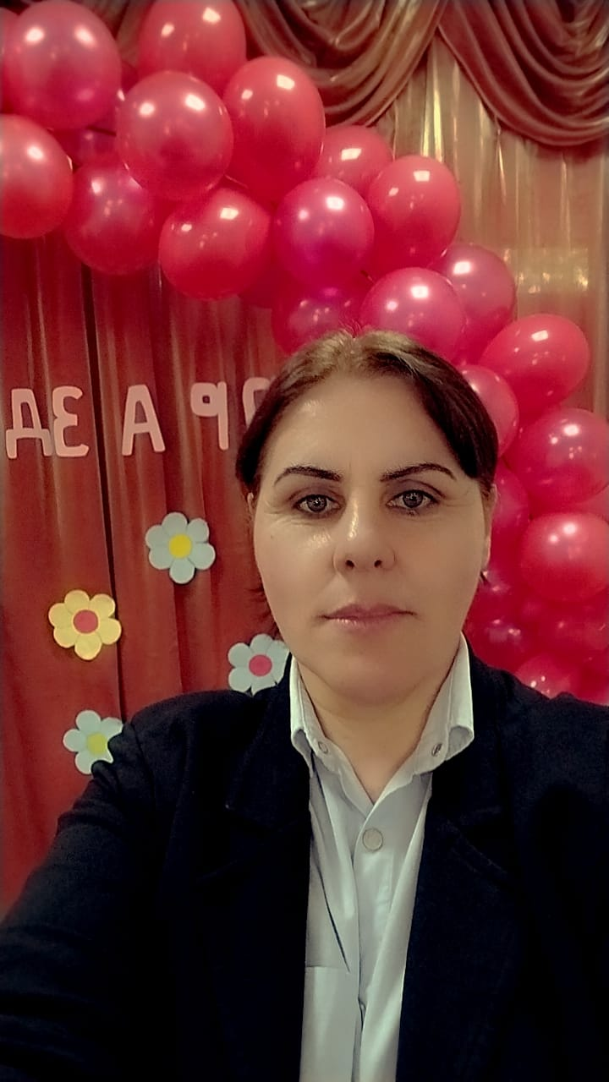
Портфолио
воспитателя
МКДОУ
“Хивский детский сад . “Ромашка”
Ремихановой П.Ш

Slide 2
Содержание
1Моя визитная карточка
2 Общие сведения
3 Мой образовательный маршрут (курсы пов .квалификации )
4Мои достижения
5 Работа с детьми
6 Образовательная деятельность
6. 7. Работа с коллективом
8.Методическая мастерская
9. Фотоархив

Slide 3
Общая информация
Фамилия, имя, отчество | Ремиханова Перизат Шамсудиновна
Дата рождения | 09.09.1976
Место рождения | Хивский район село Лака
Гражданство | Российская Федерация
Знание иностранного языка | английский язык
Образование – специальность | Среднее специальное образование. Учитель начальных классов.
Наименование образовательного учреждения | МКДОУ “Хивский детский сад “Ромашка”
Документ об образовании | Диплом
Квалификация по документу об образовании | учитель начальных классов
Профессия (основная) | воспитатель
Стаж работы | 26 лет
Состояние в браке | замужем

Slide 4
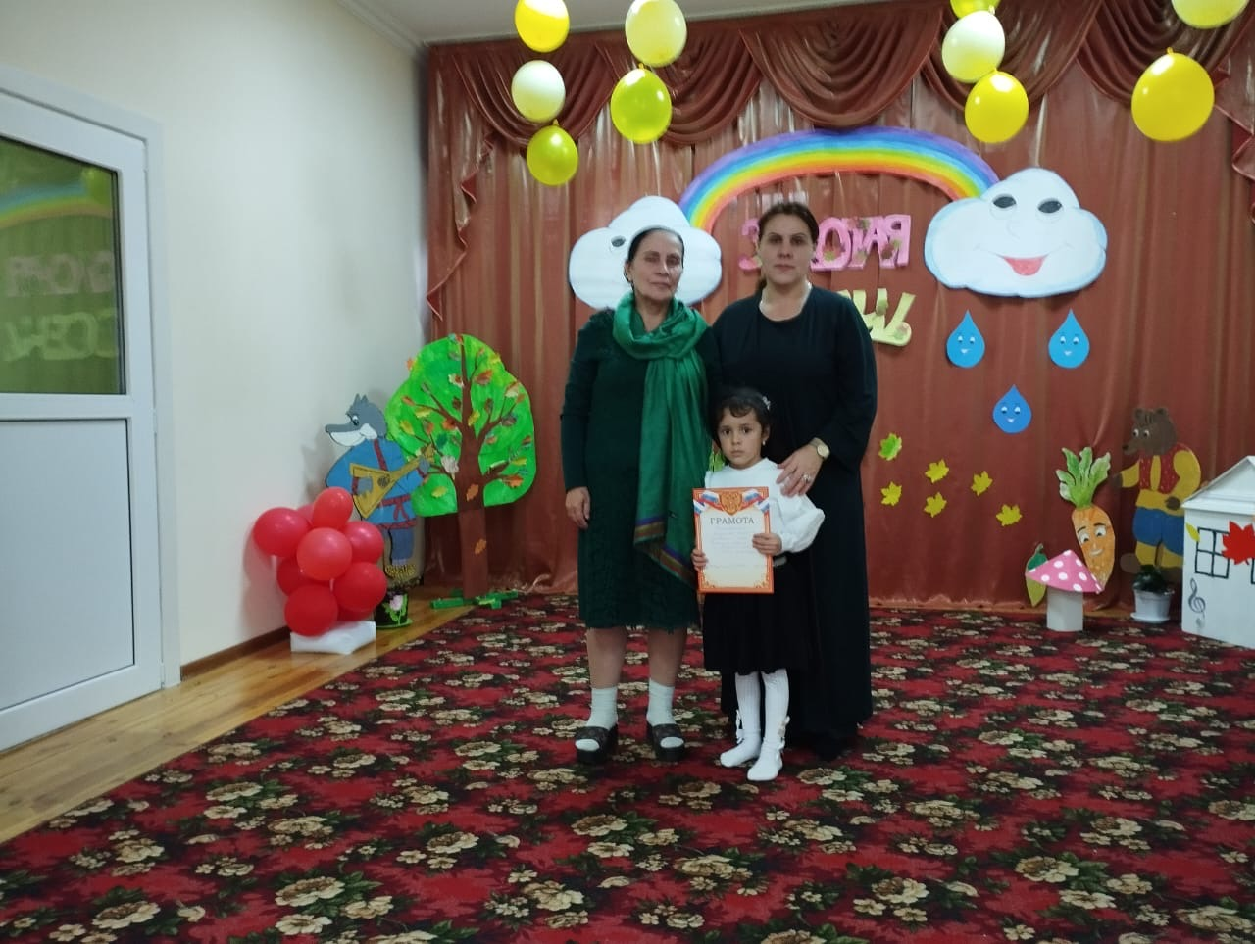
Только вперед, ни шагу назад!!!!
Моё
кредо,
мой девиз
моя миссия

Slide 5
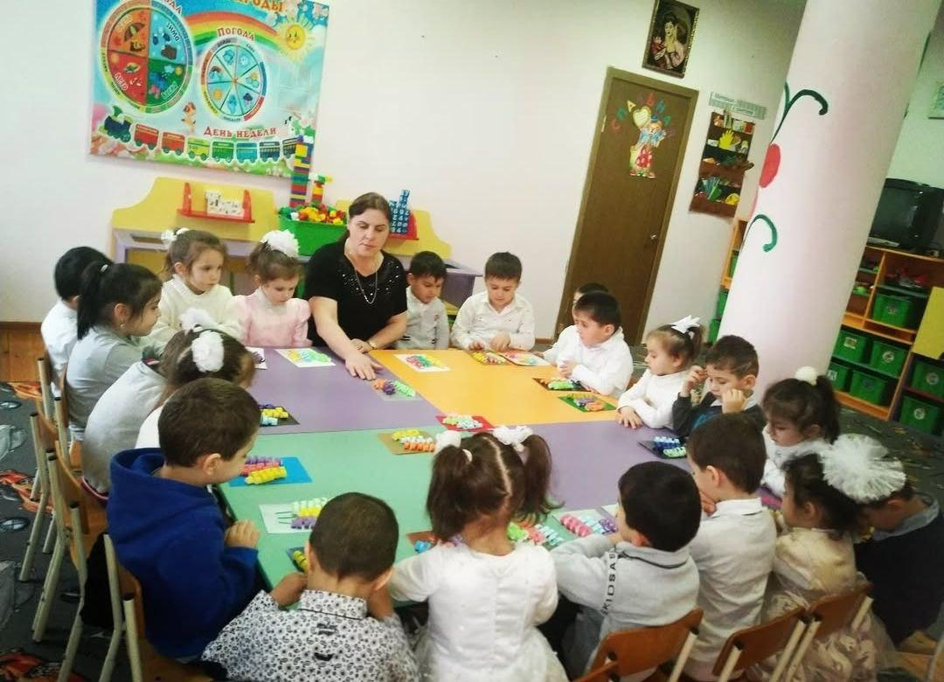
Структура воспитательной работы

Slide 6
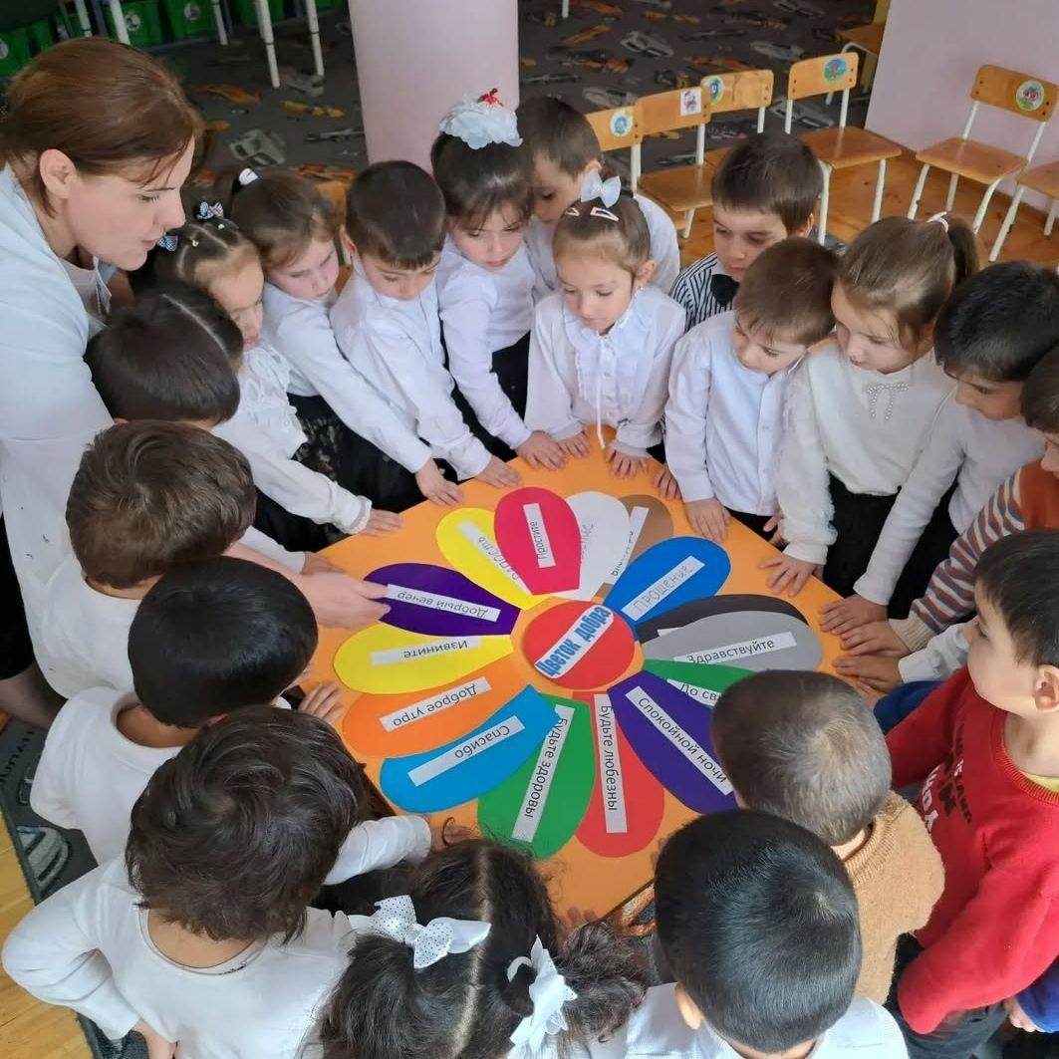
Должностные обязанности воспитателя

Slide 7
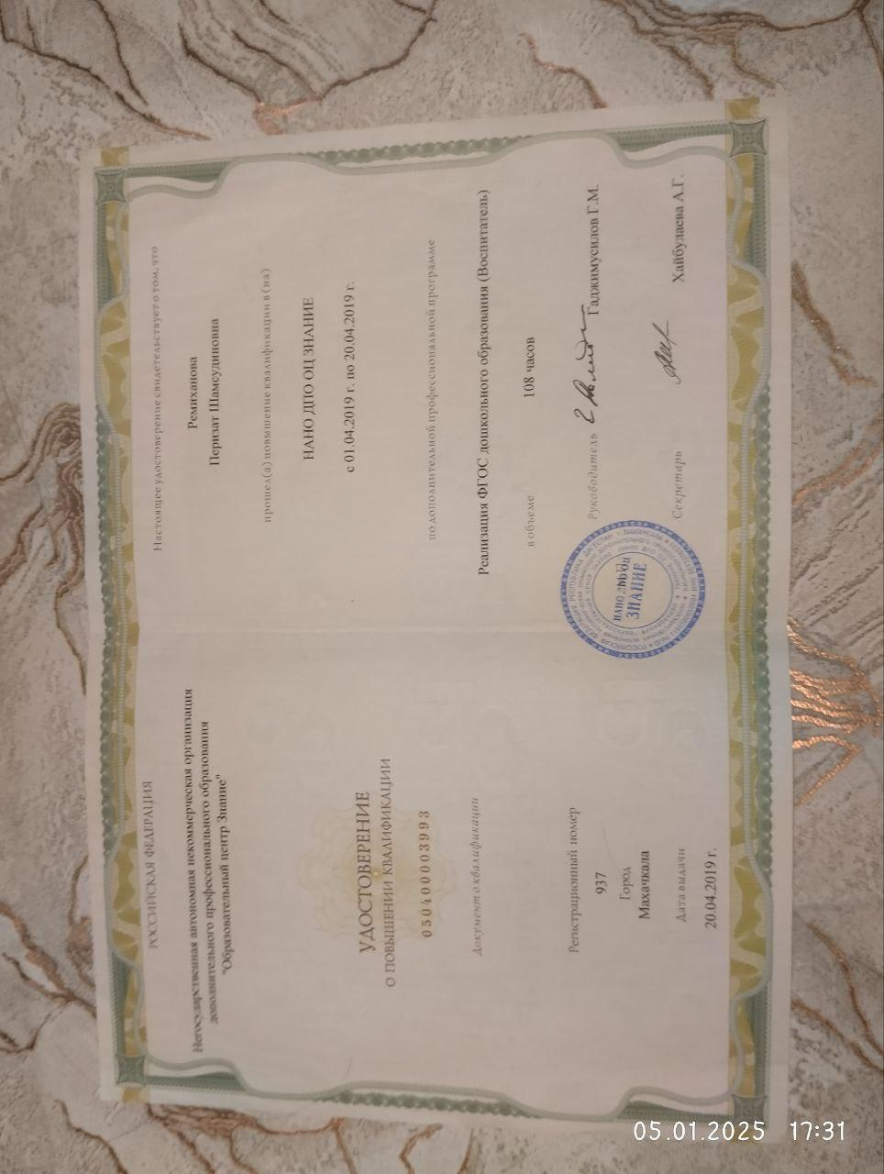
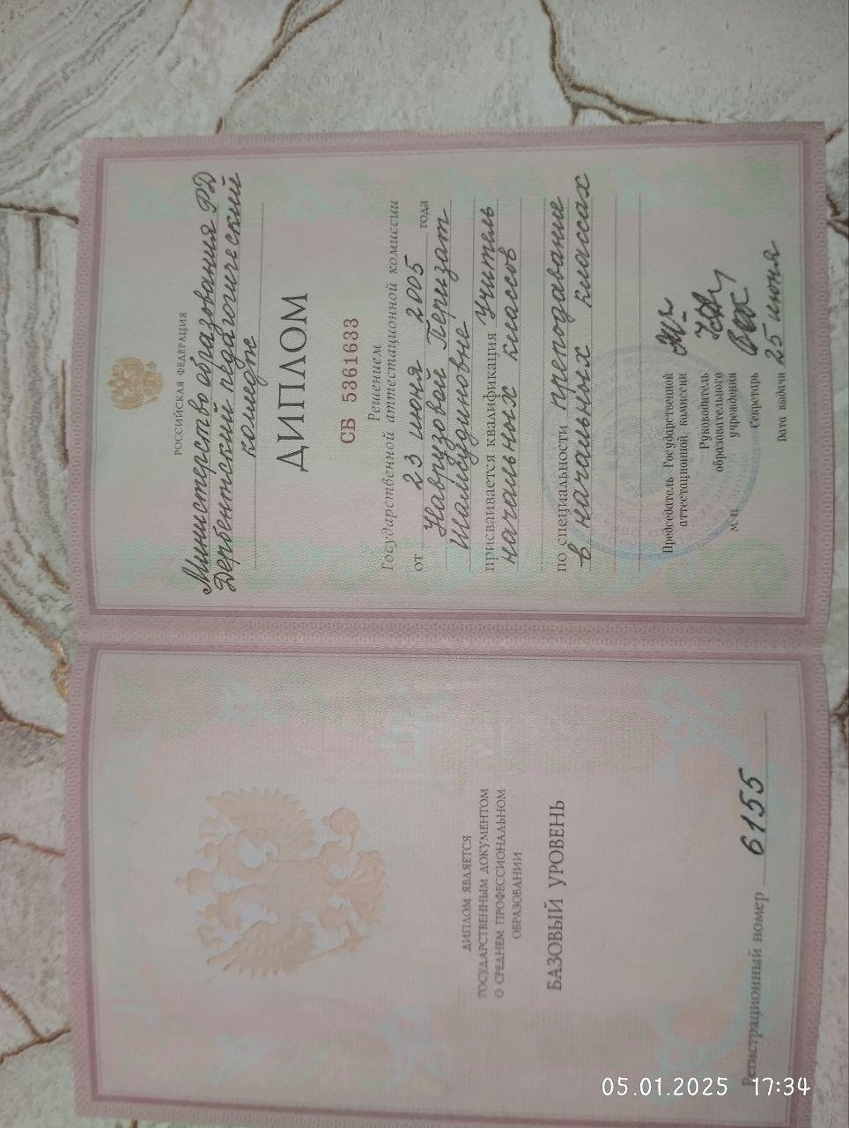
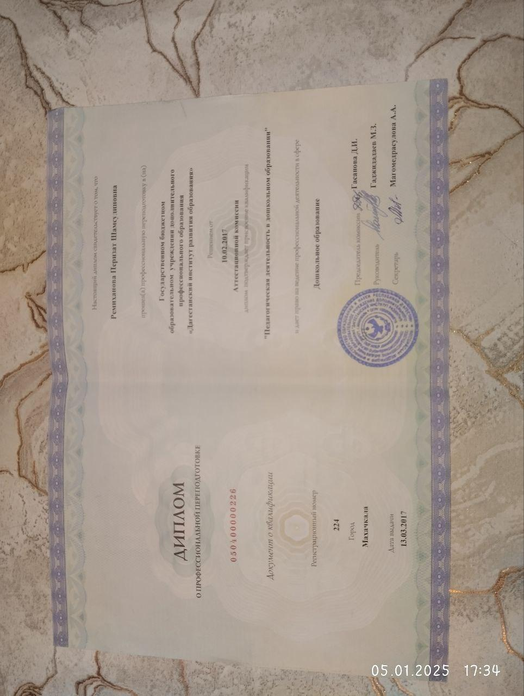
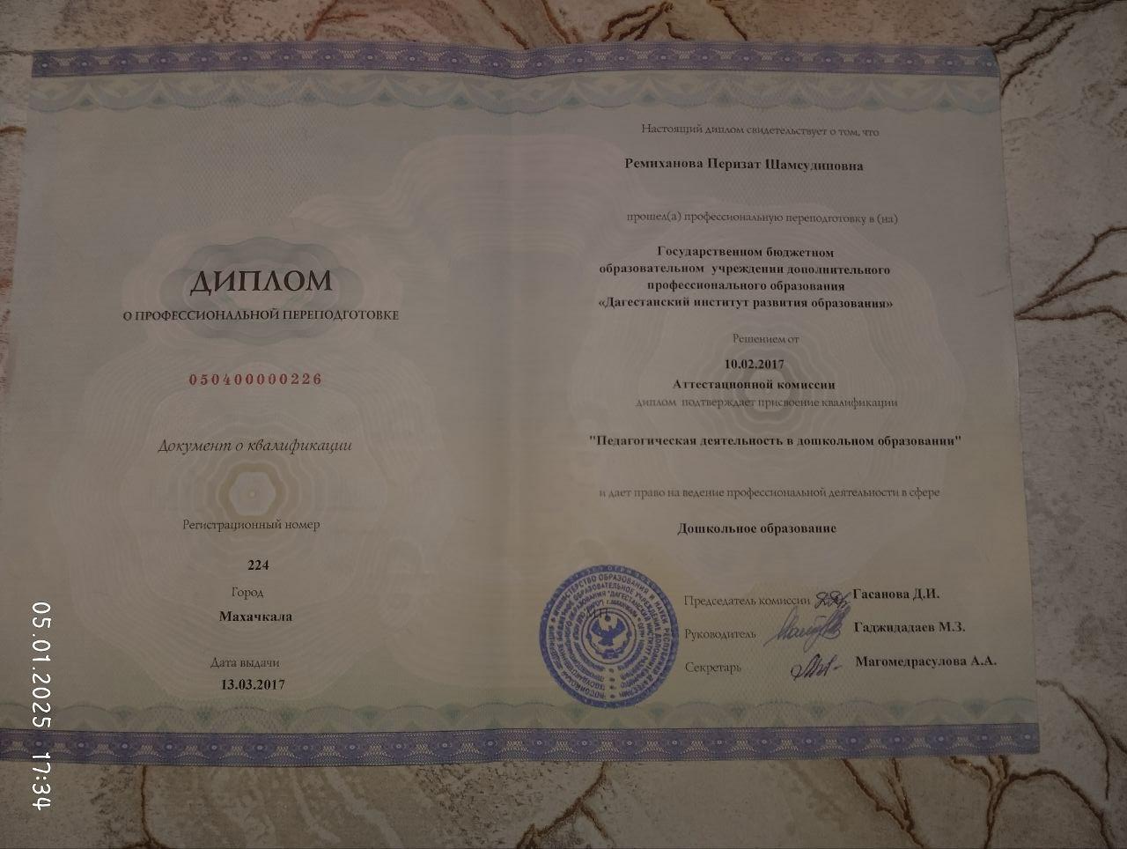
Мой профессионально образовательный маршрут

Slide 8
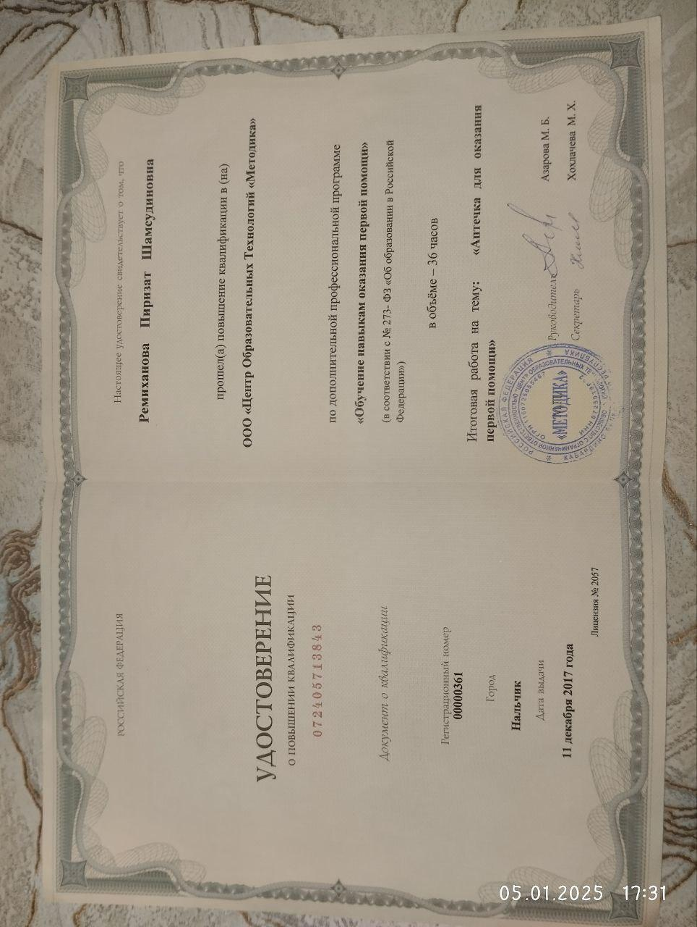
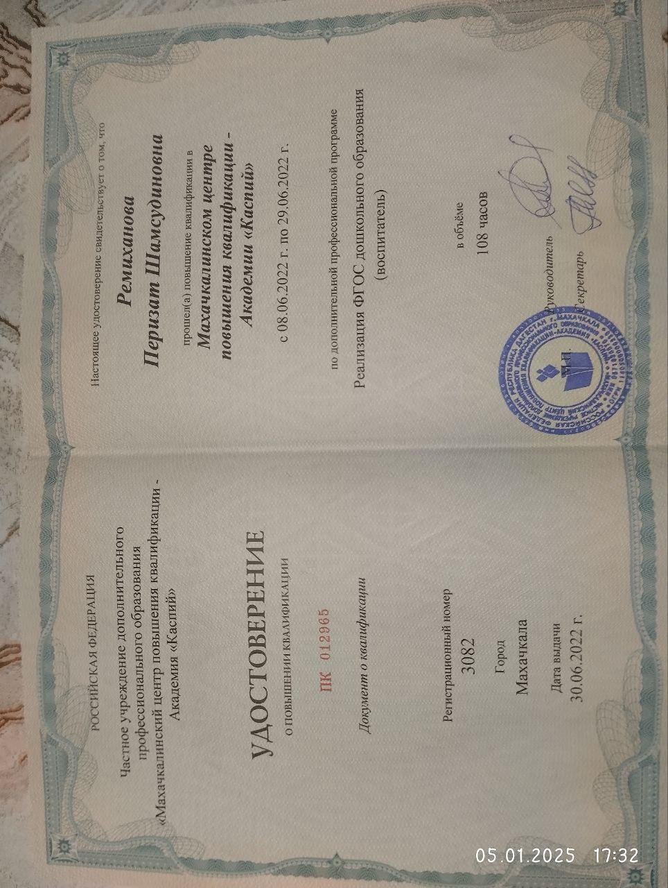
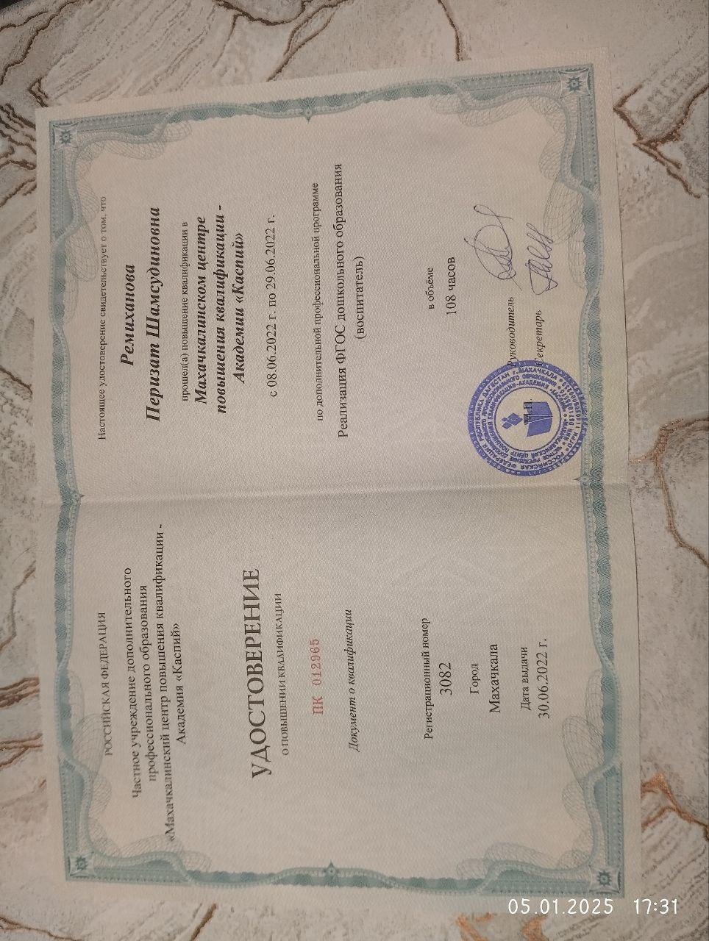
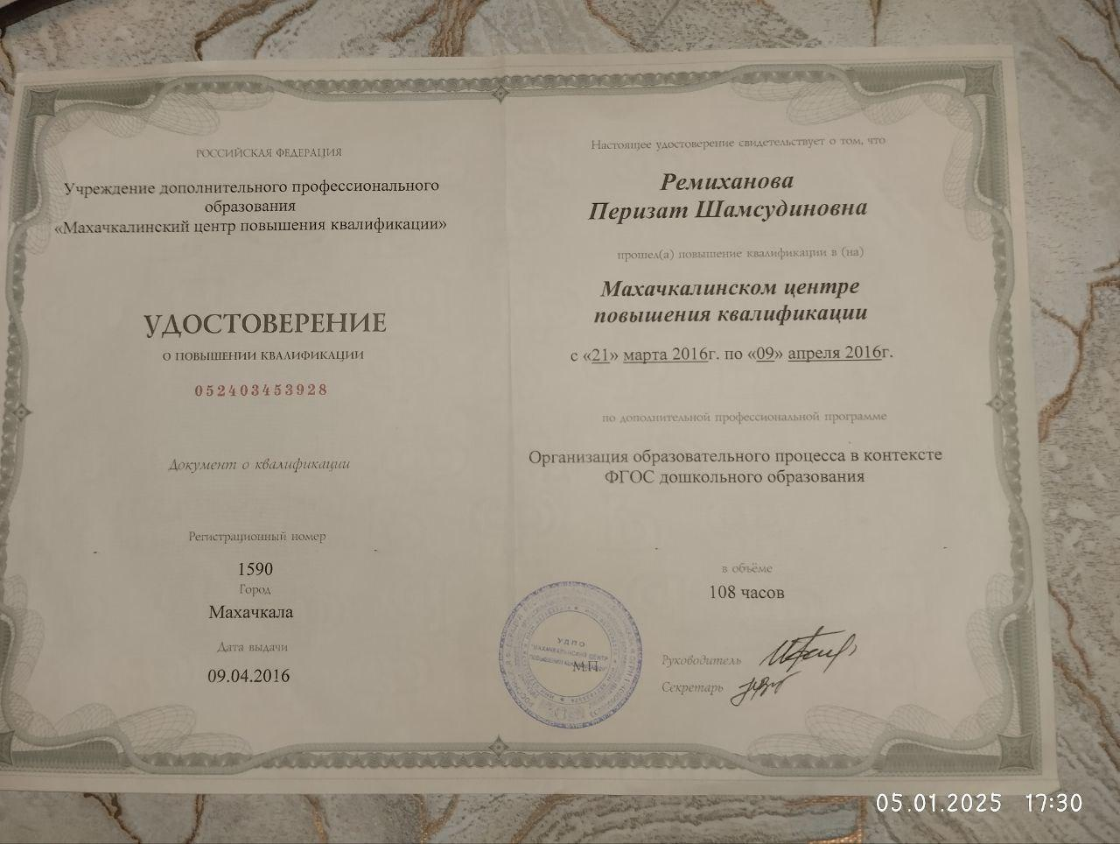
Курсы повышения квалификации

Slide 9
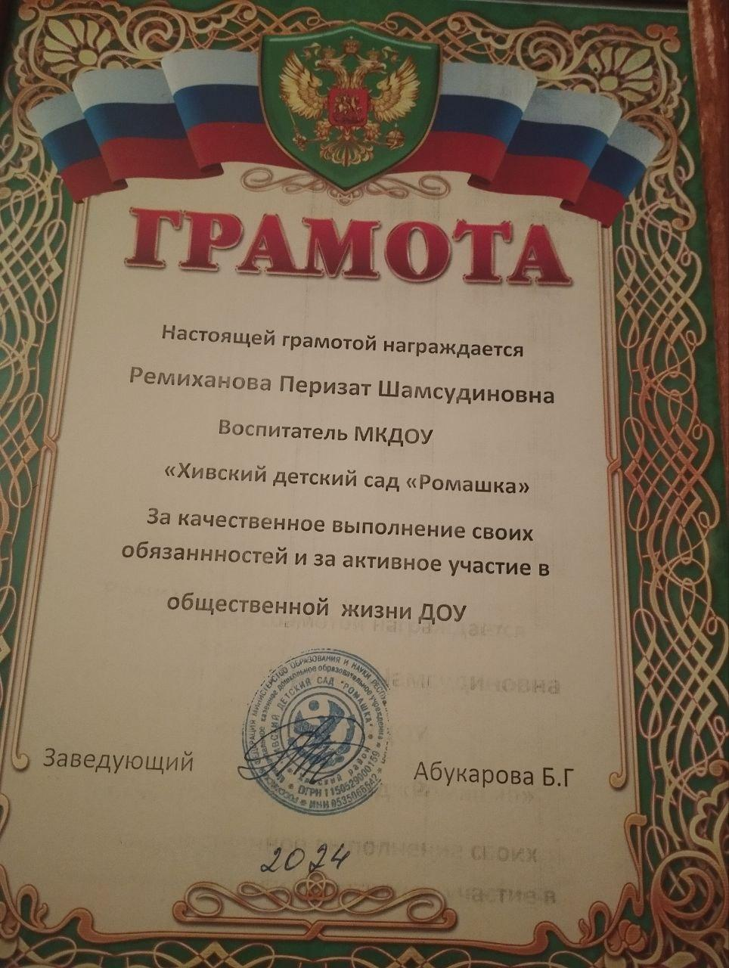
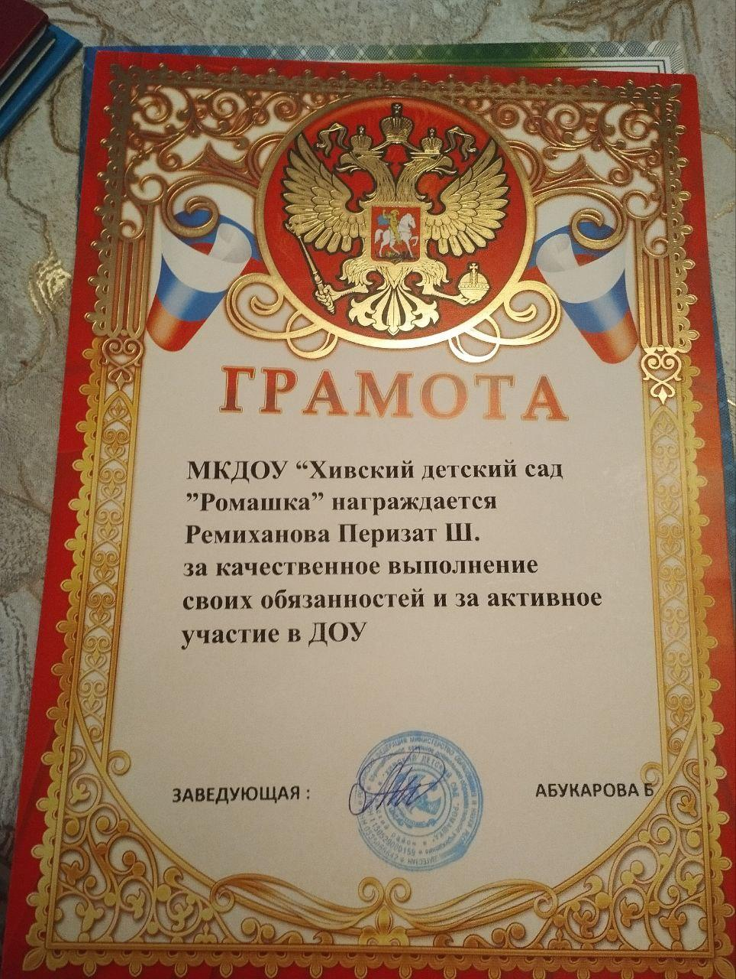
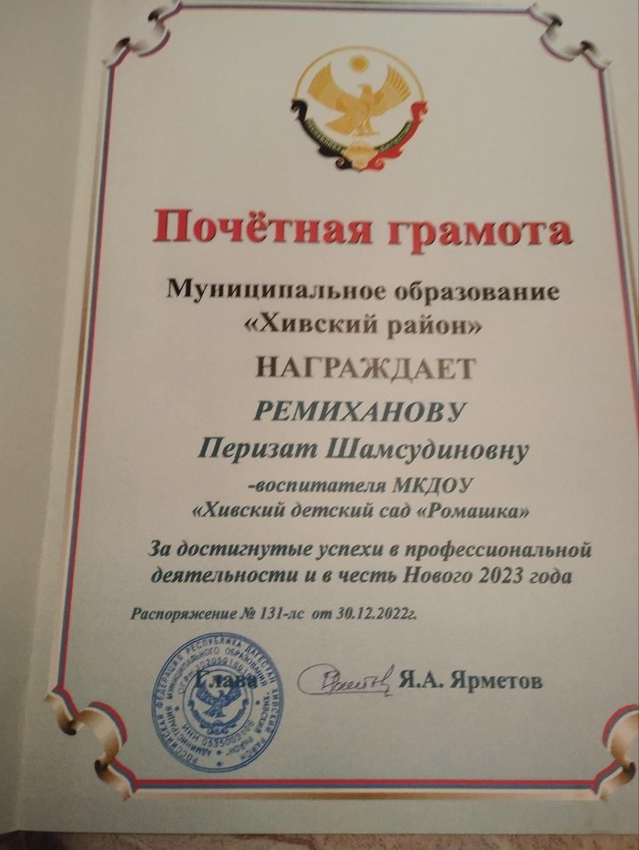
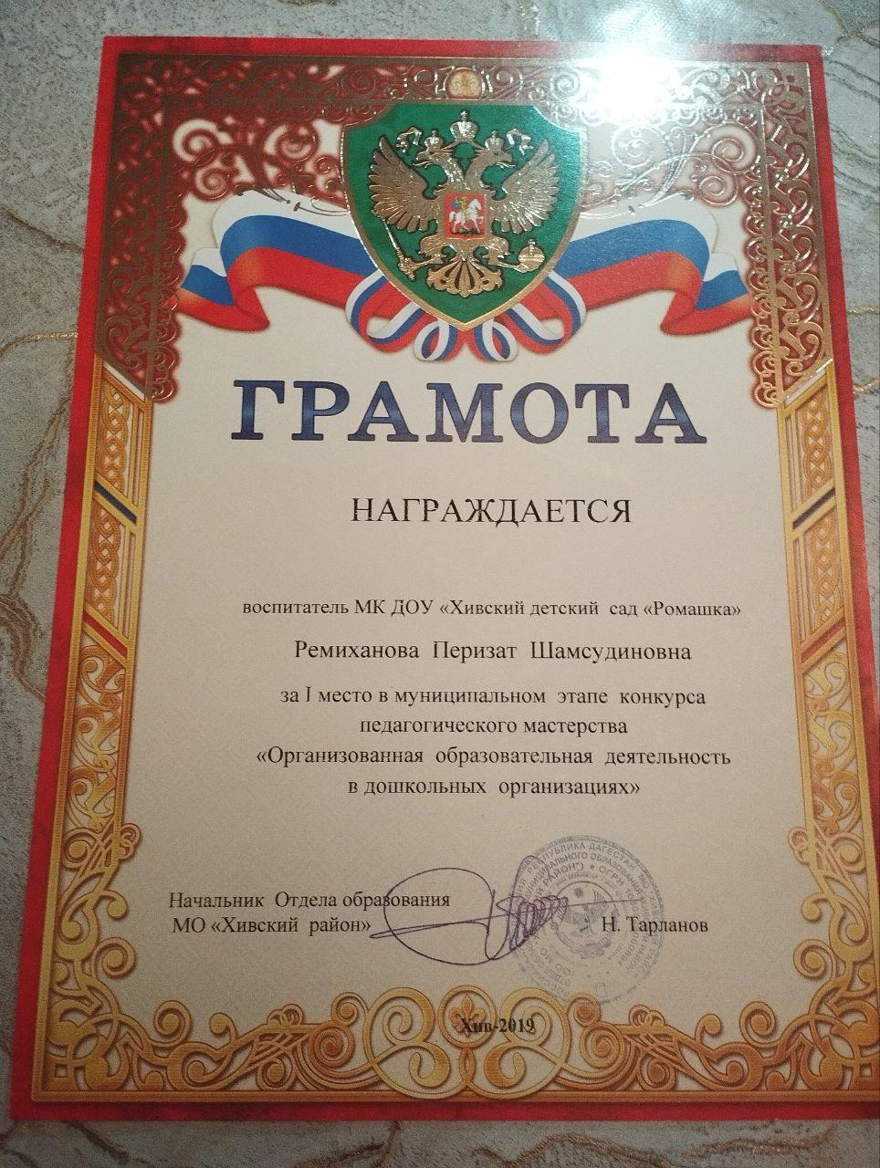
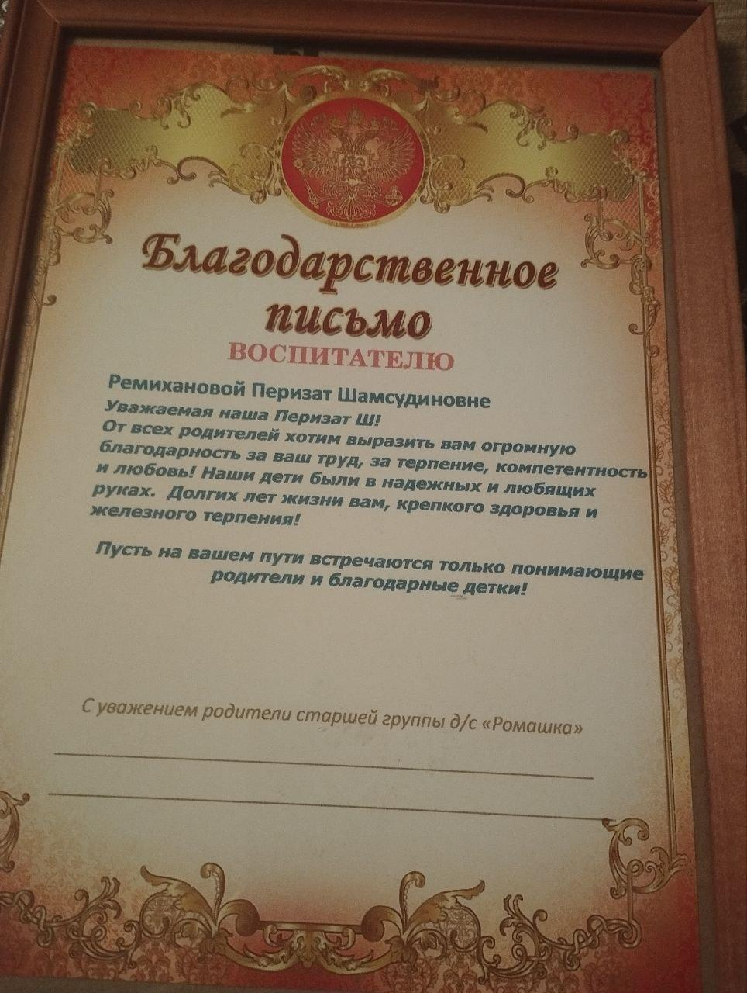
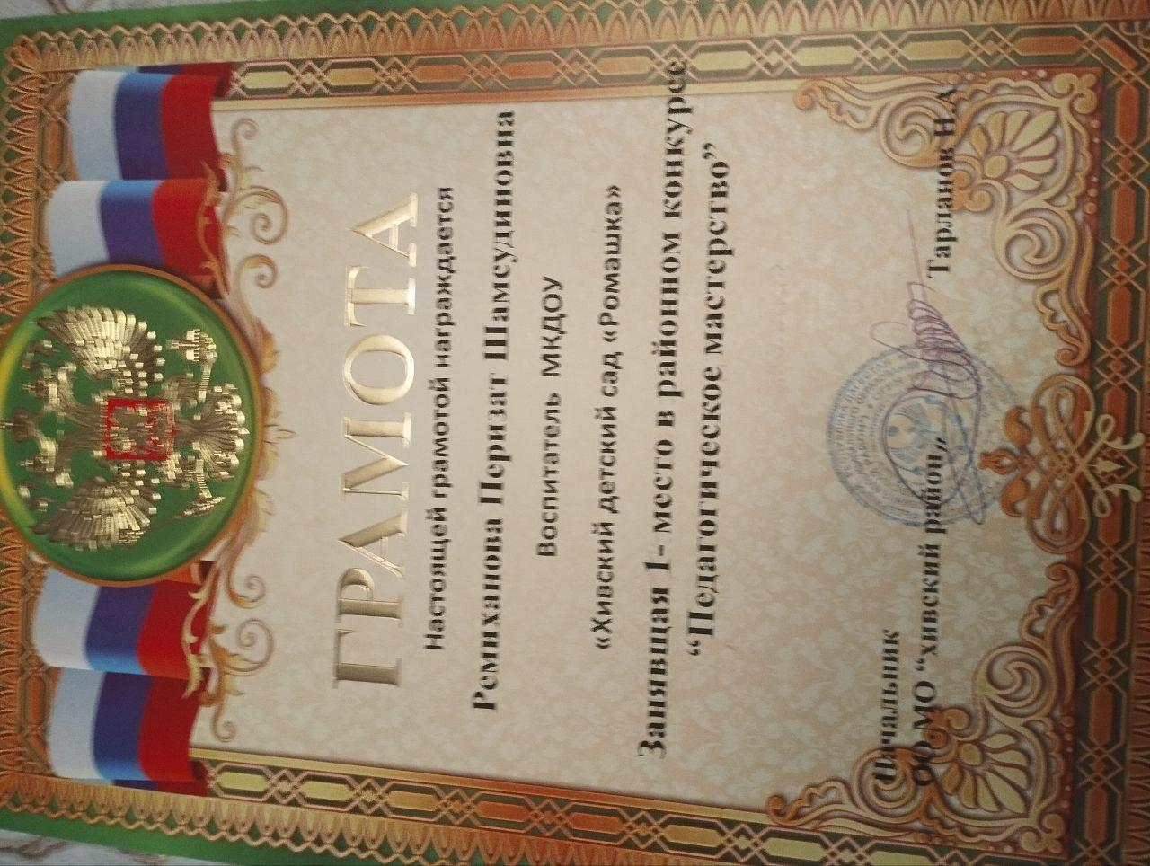
Достижения и награды в образовательной организации

Slide 10
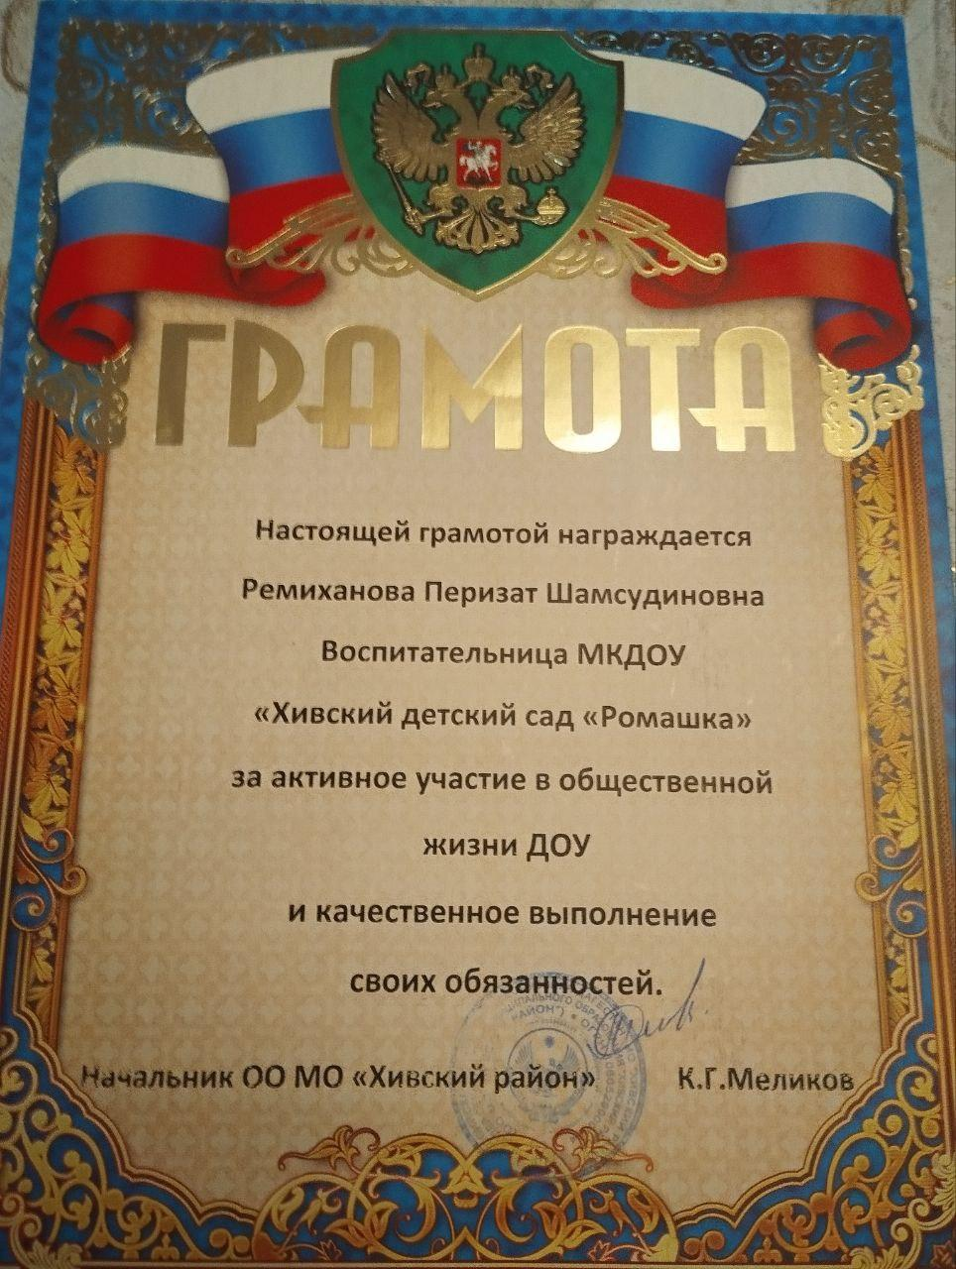
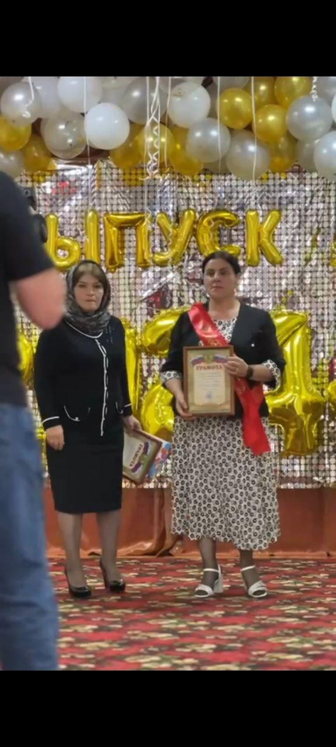
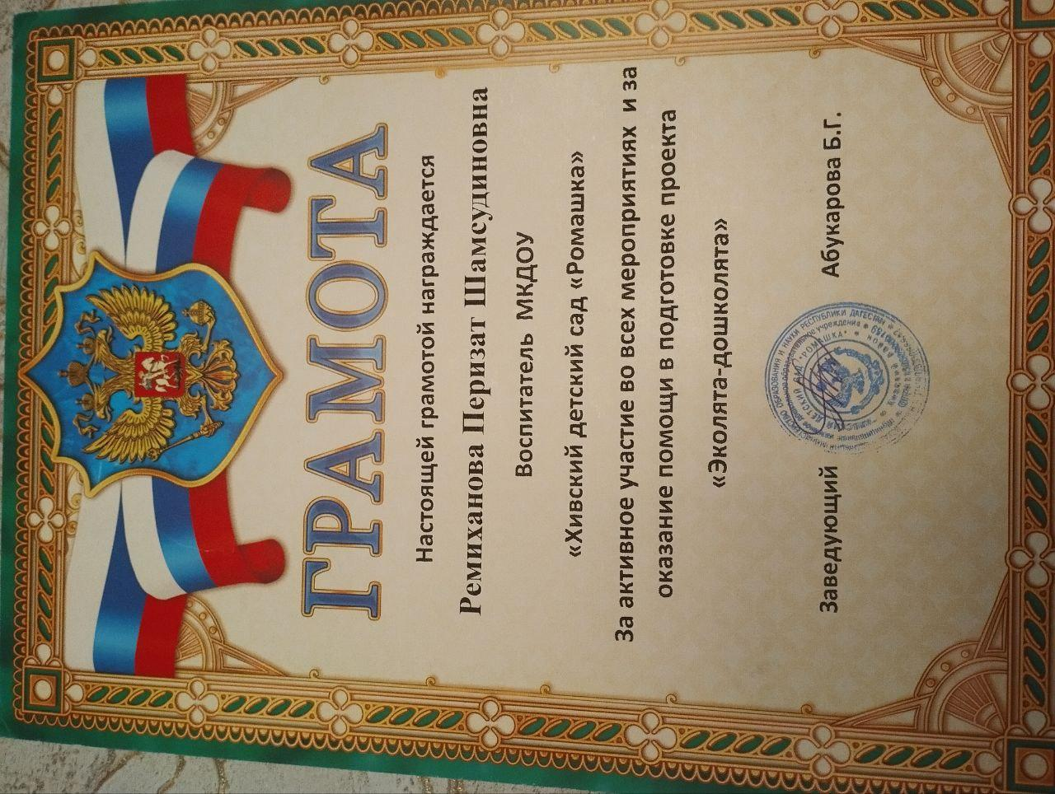

Slide 11
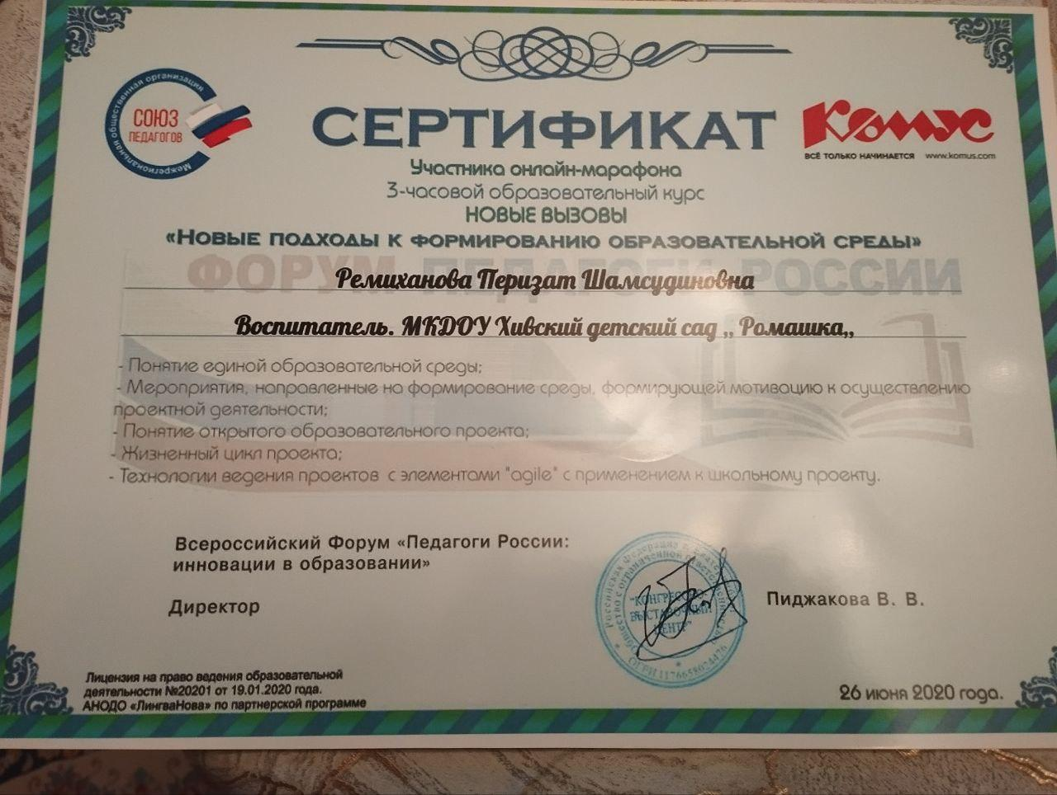
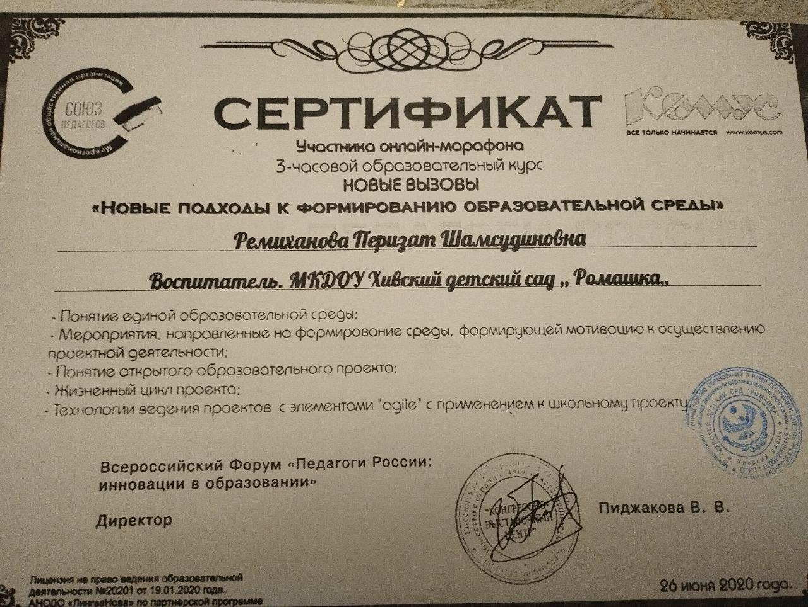
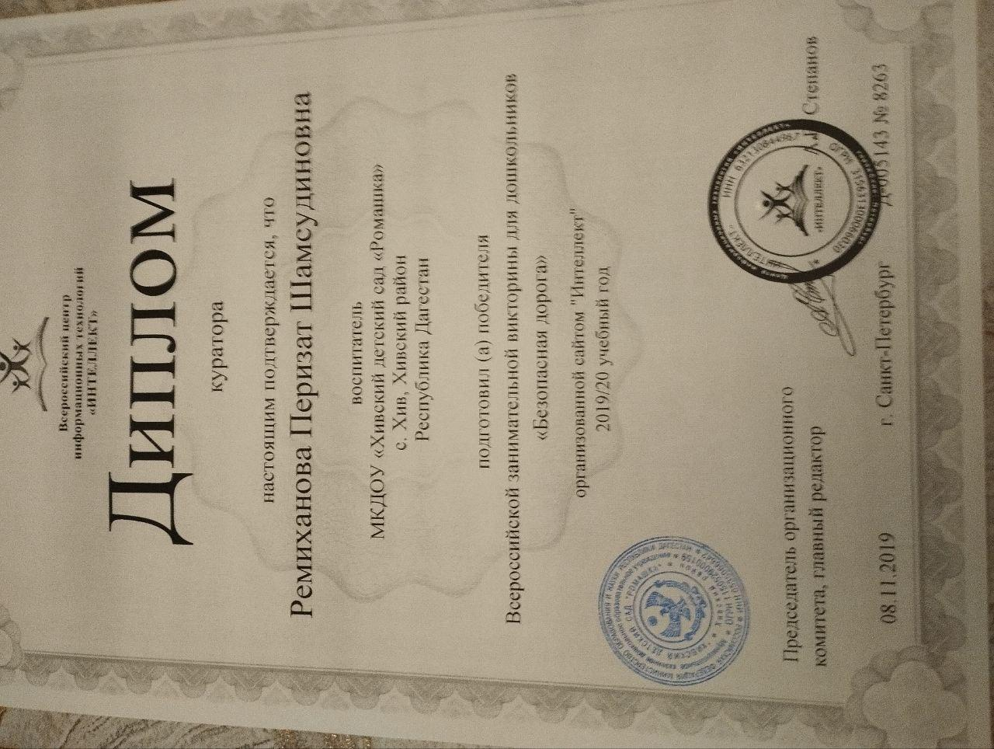
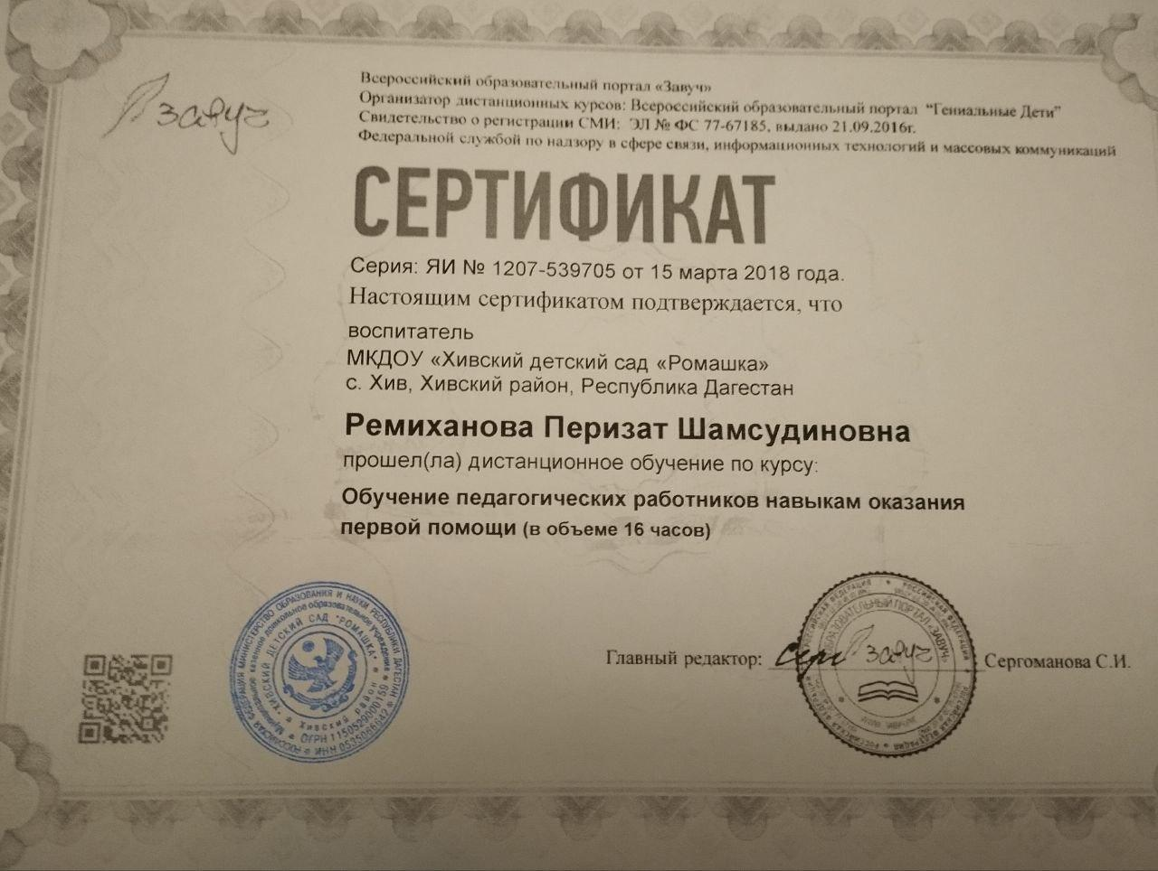
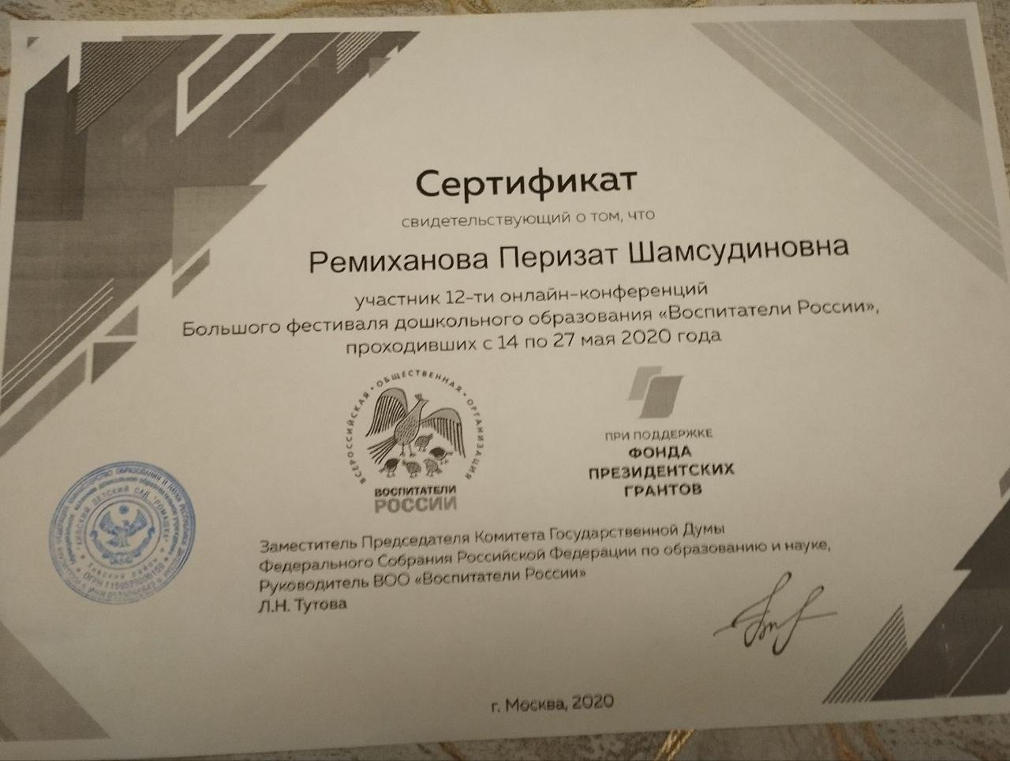
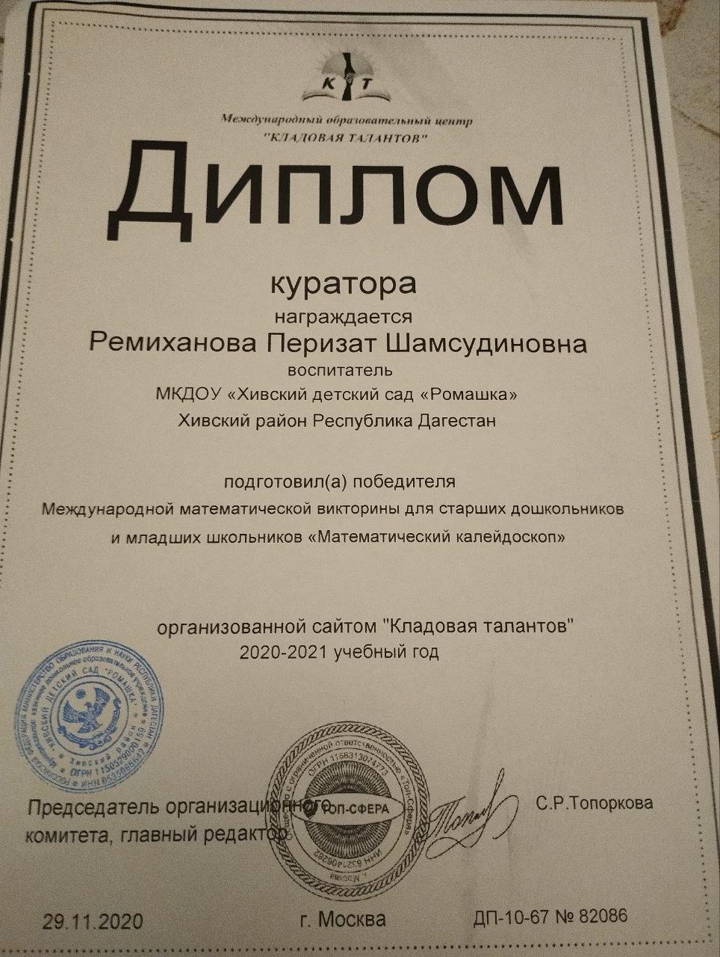
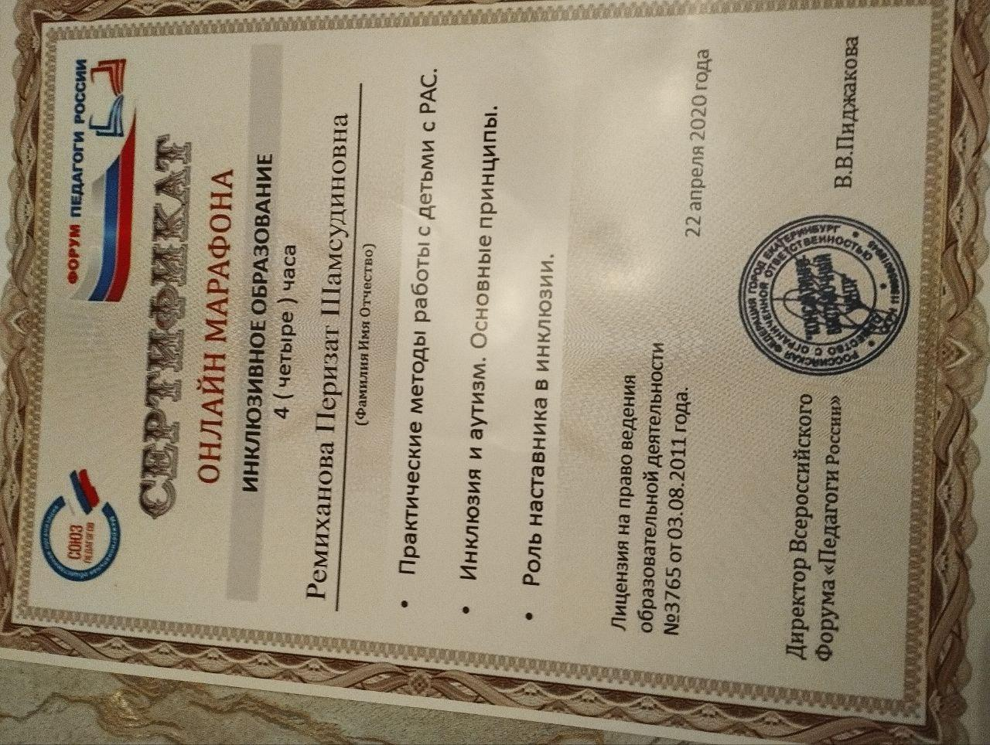
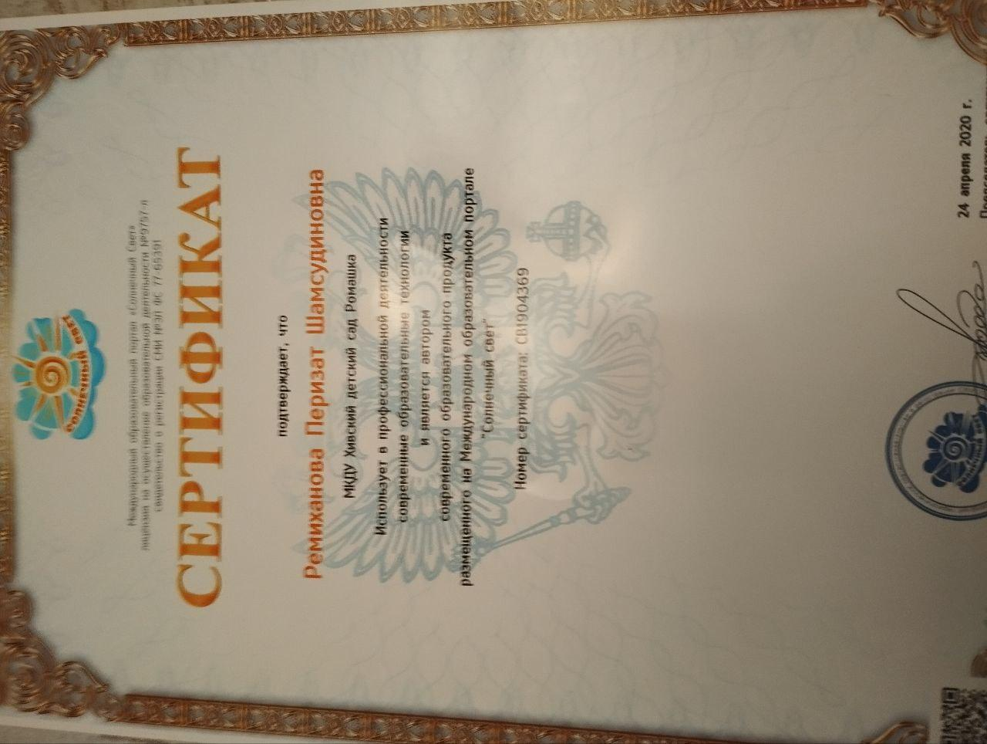
Трансляция педагогического опыта

Slide 12
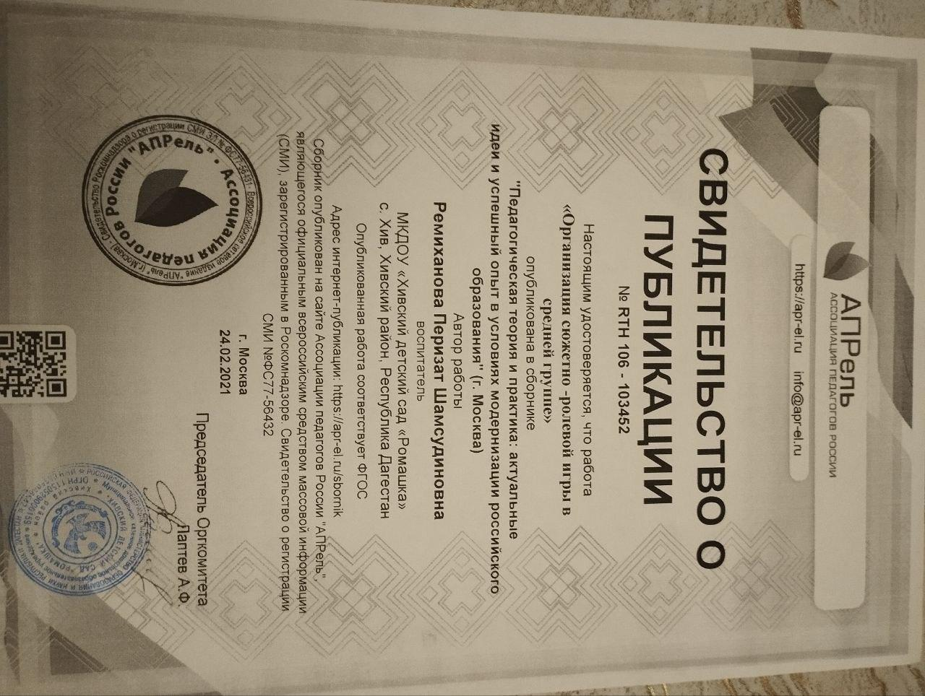
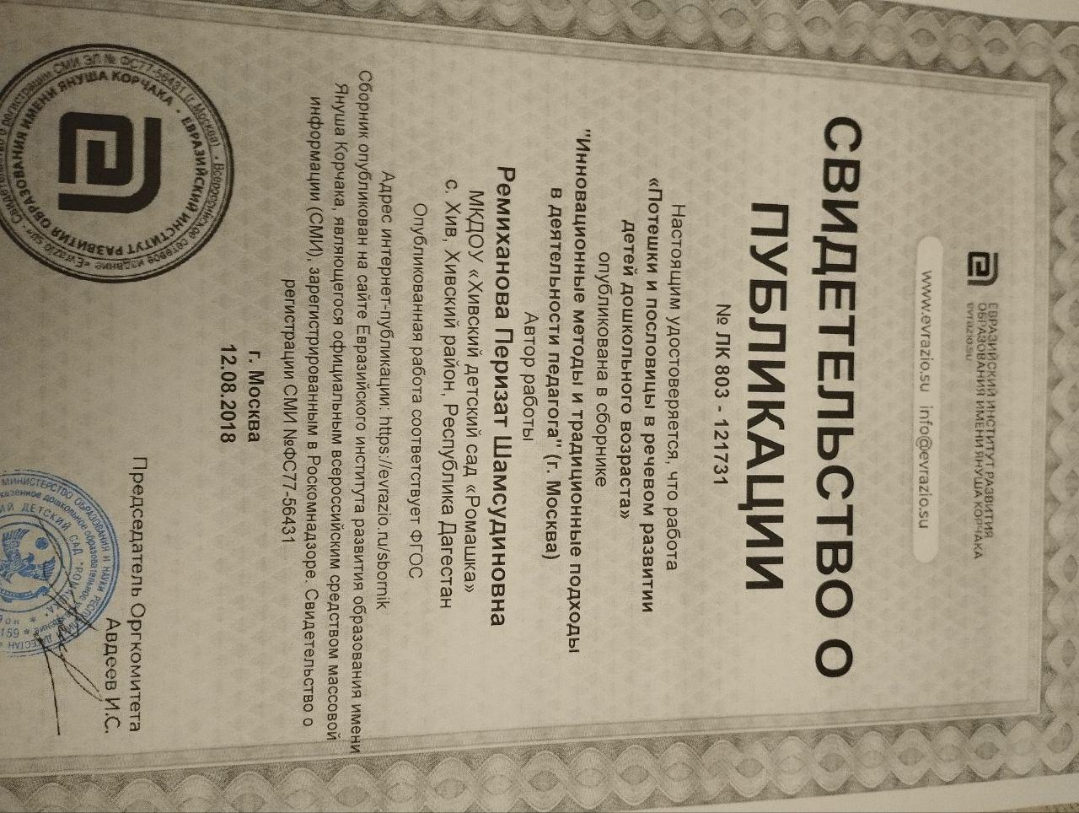
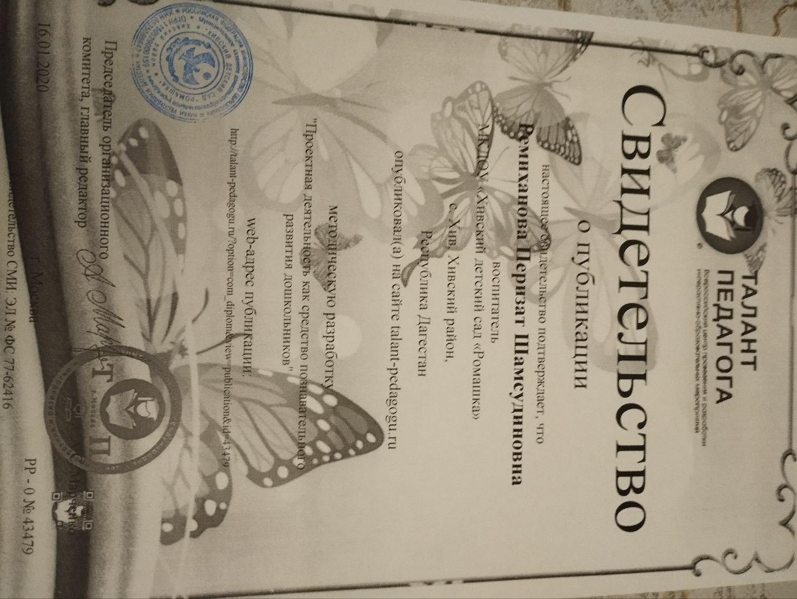
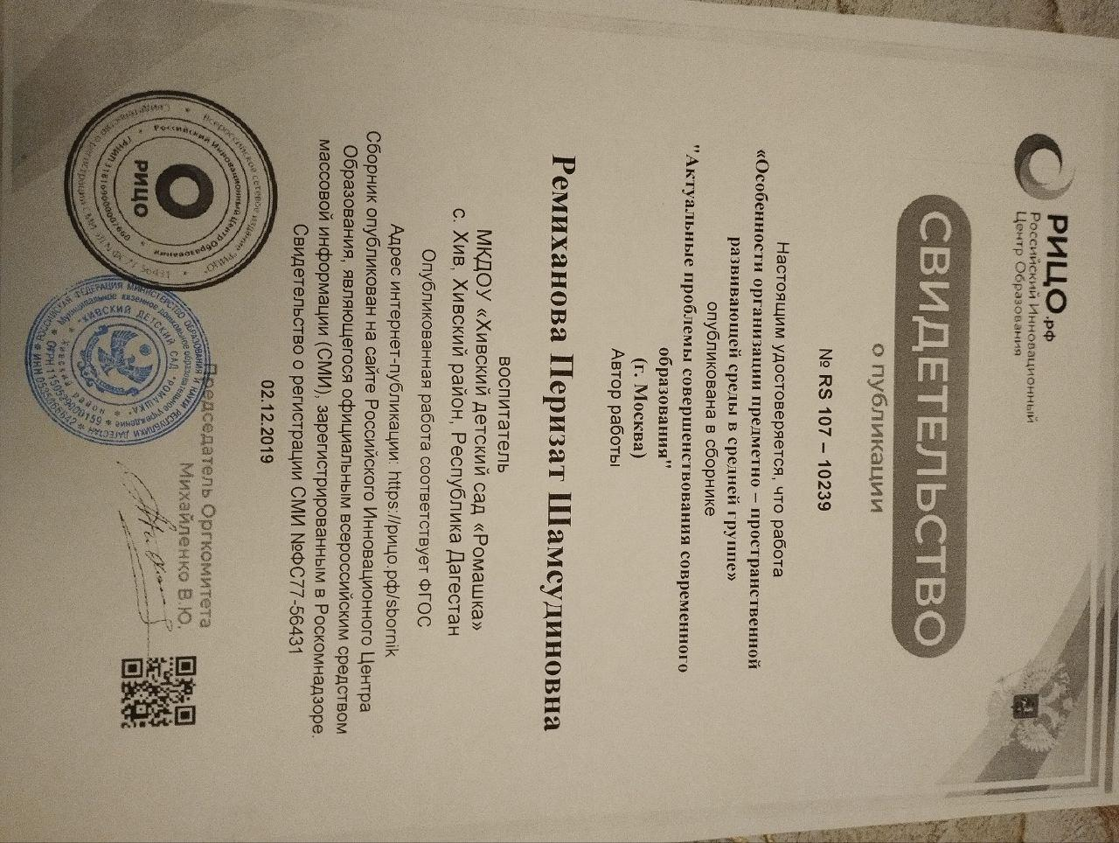
Публикаци в интернет ресурсах,
реализация профессионального опыта

Slide 13
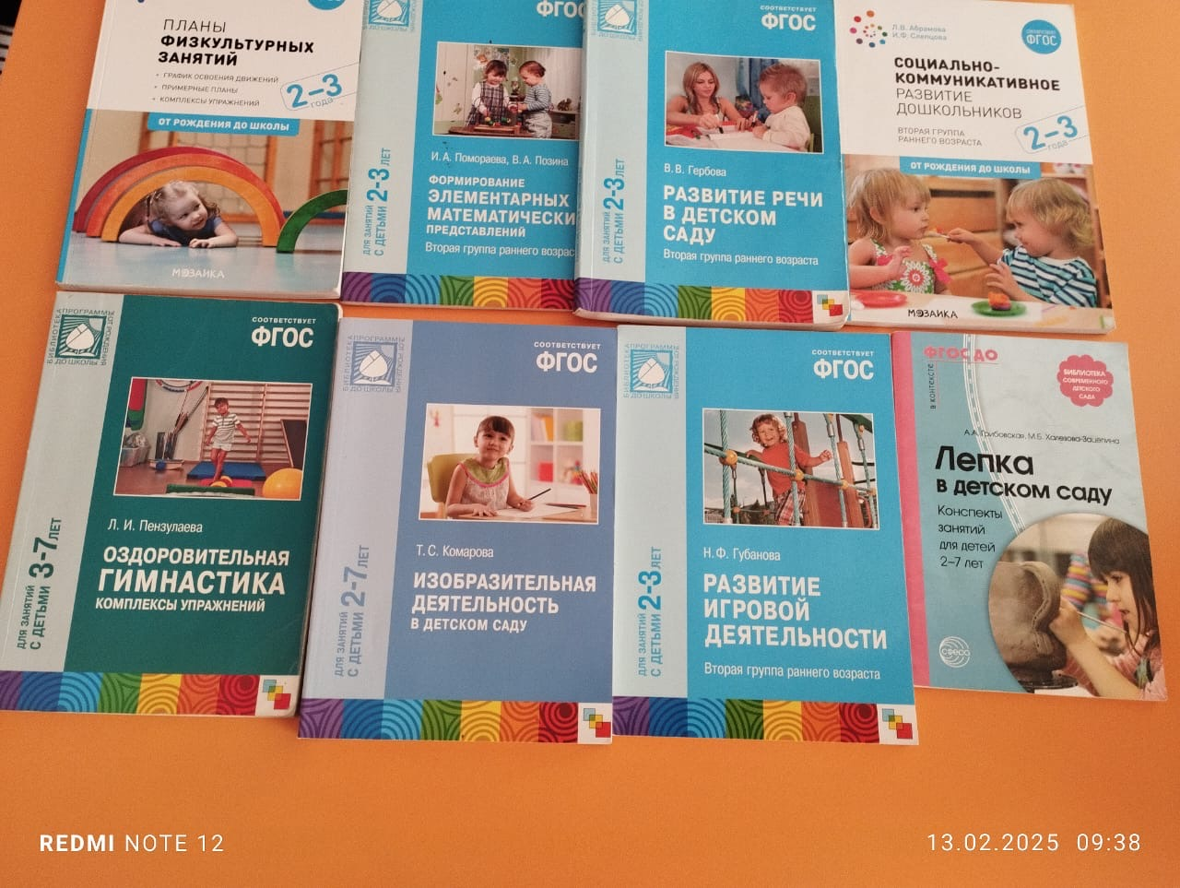
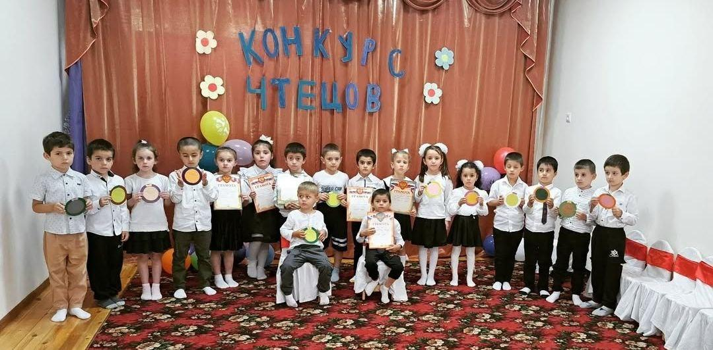
Моя методическа копилка

Slide 14
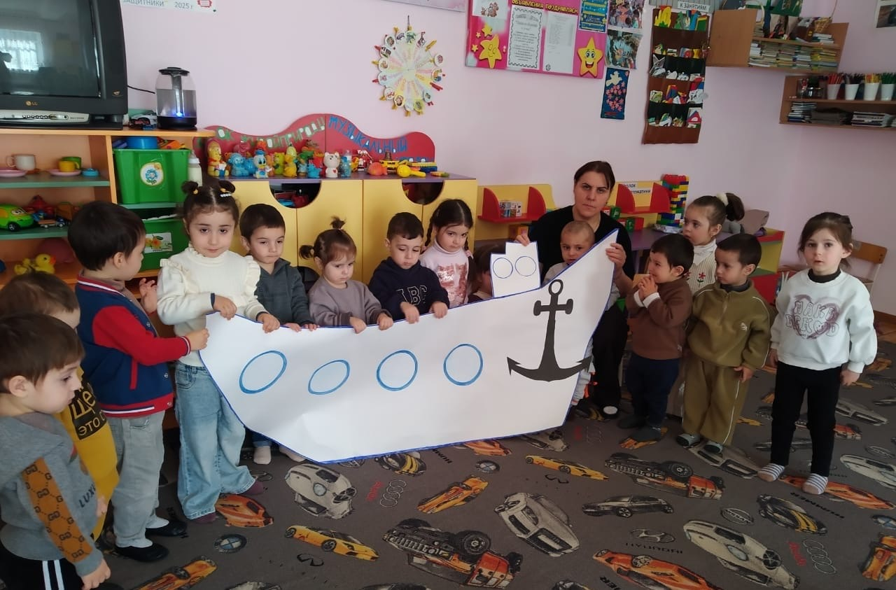
Мастер-класс, умелые ручки

Slide 15
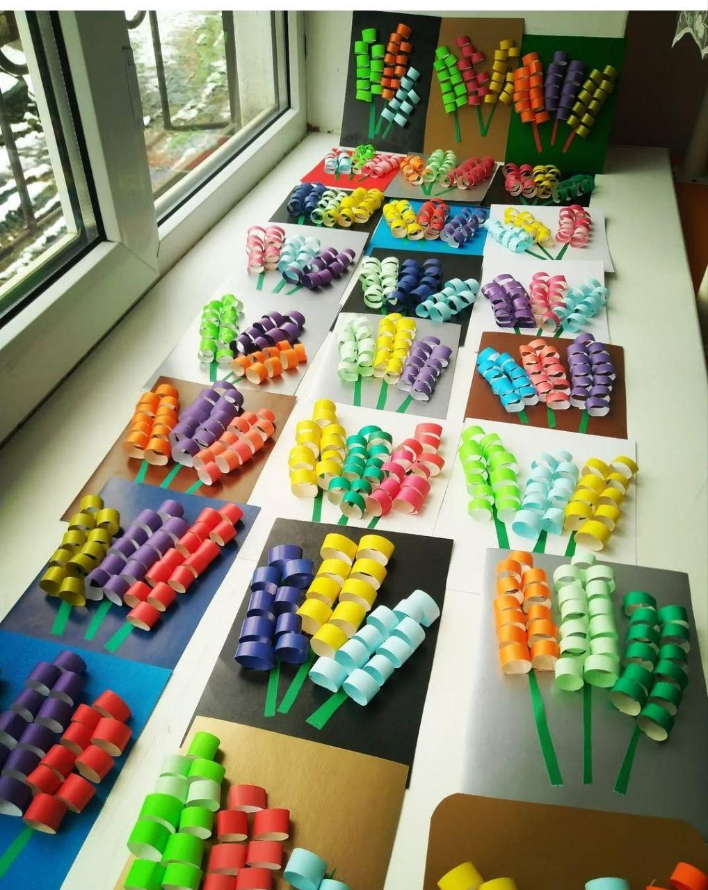
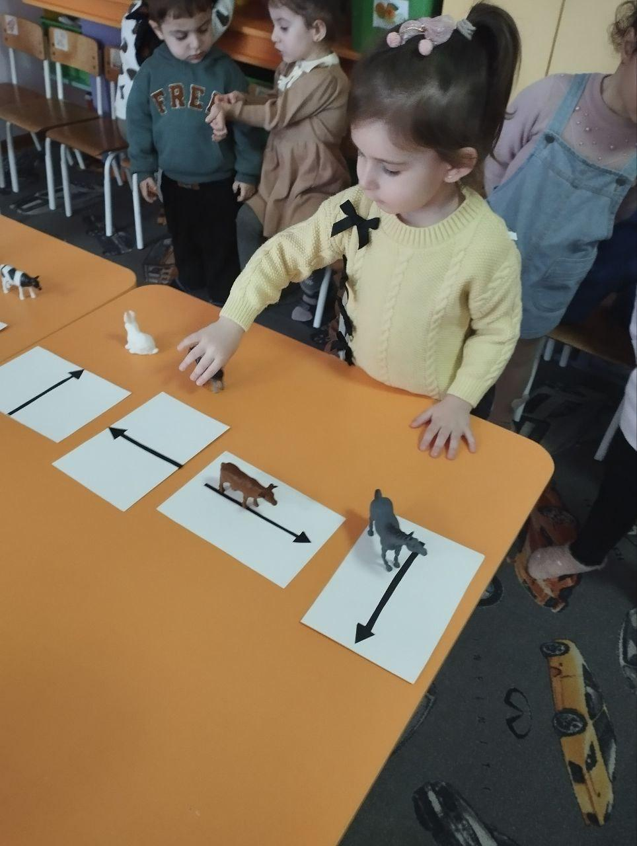
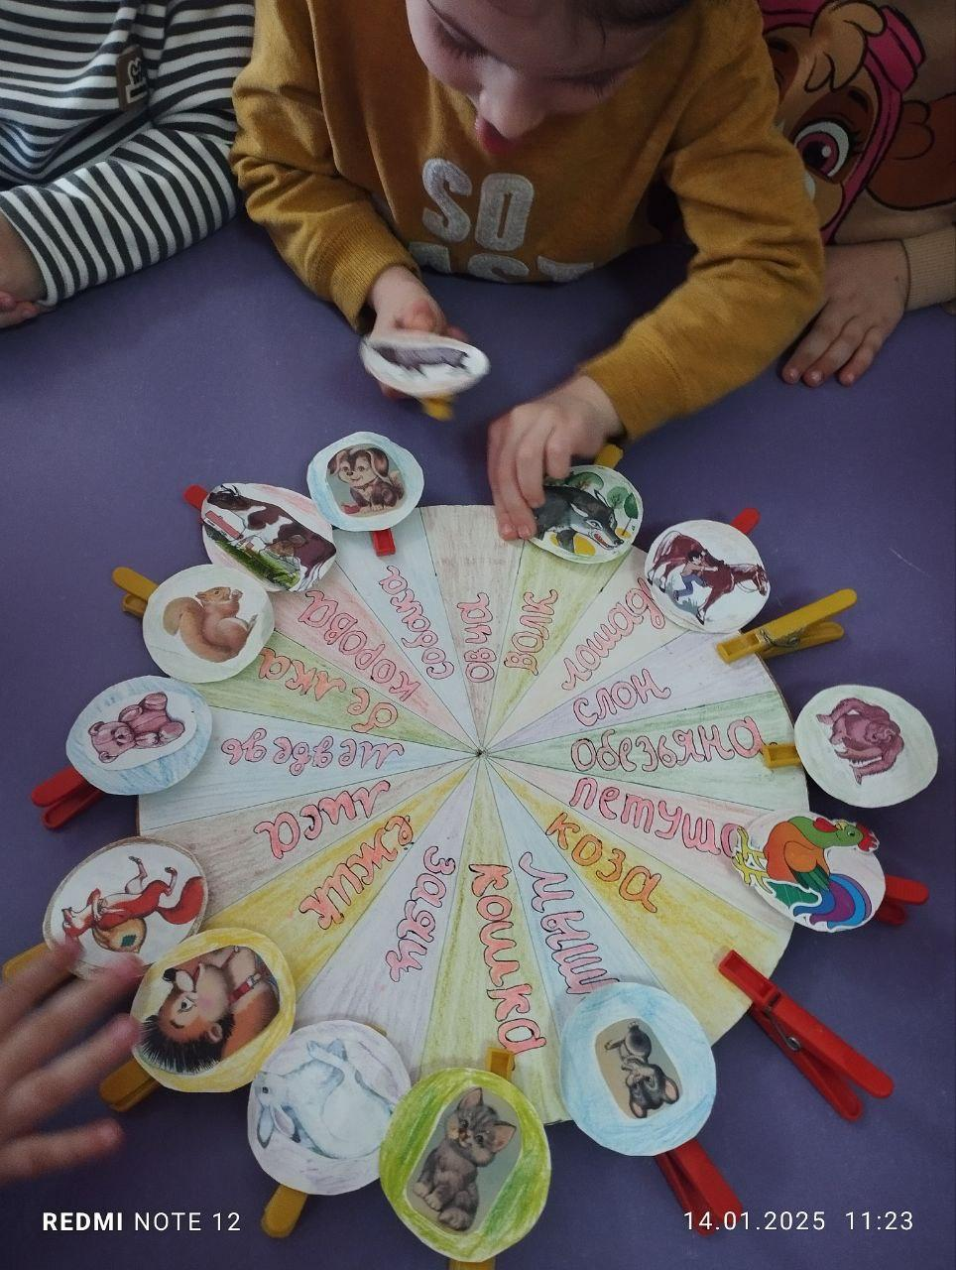

Slide 16
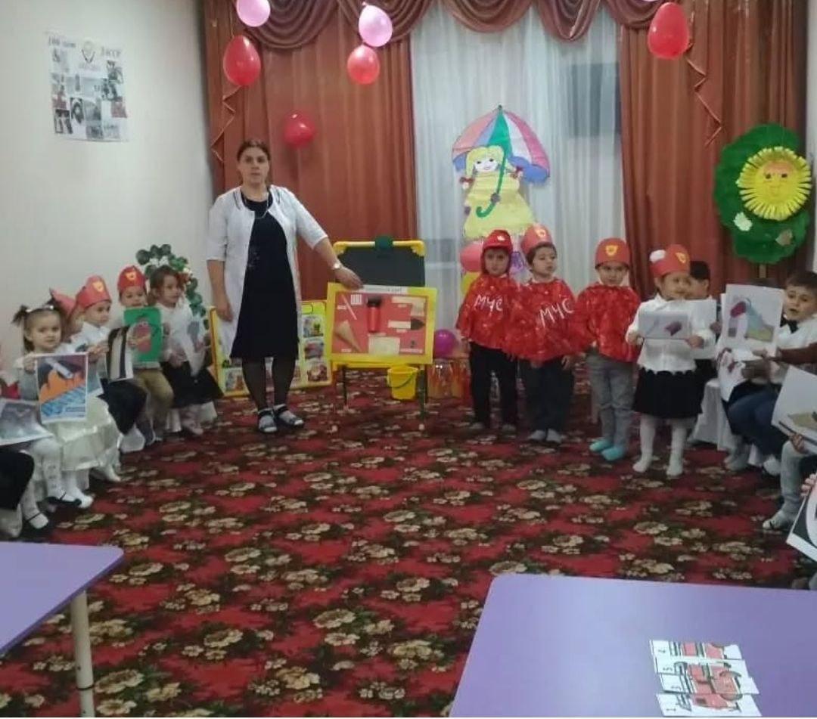
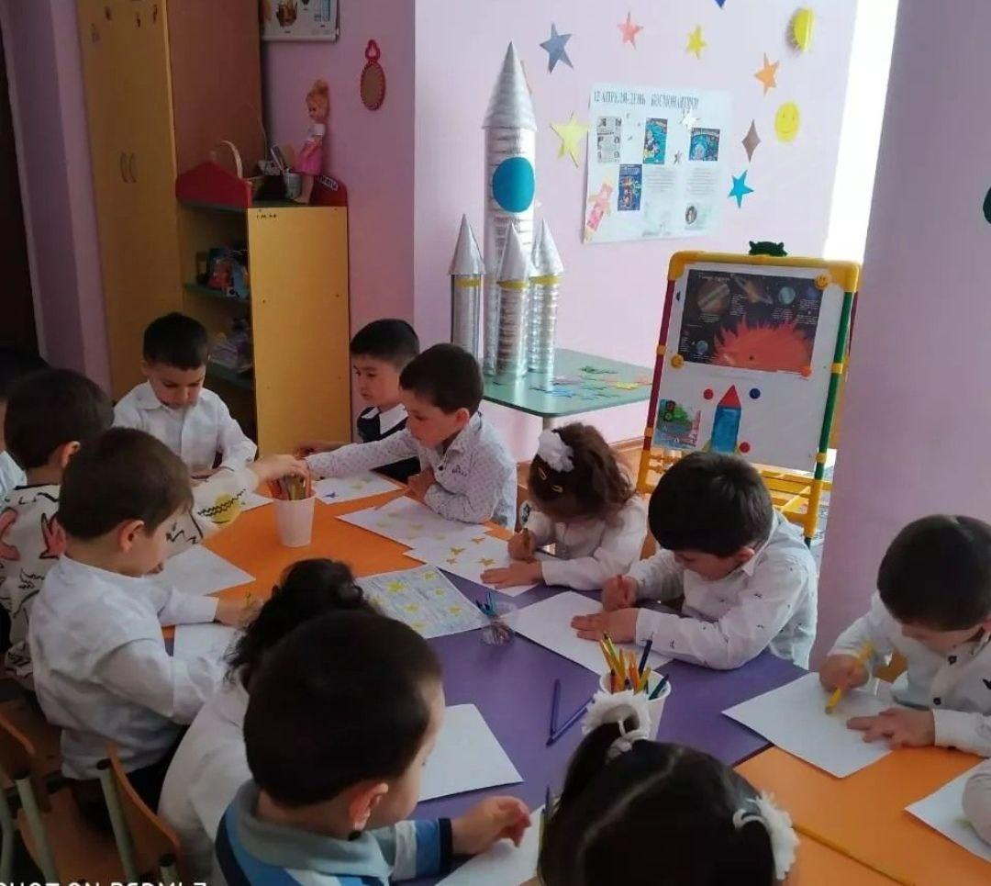
Образовательная деятельность

Slide 17
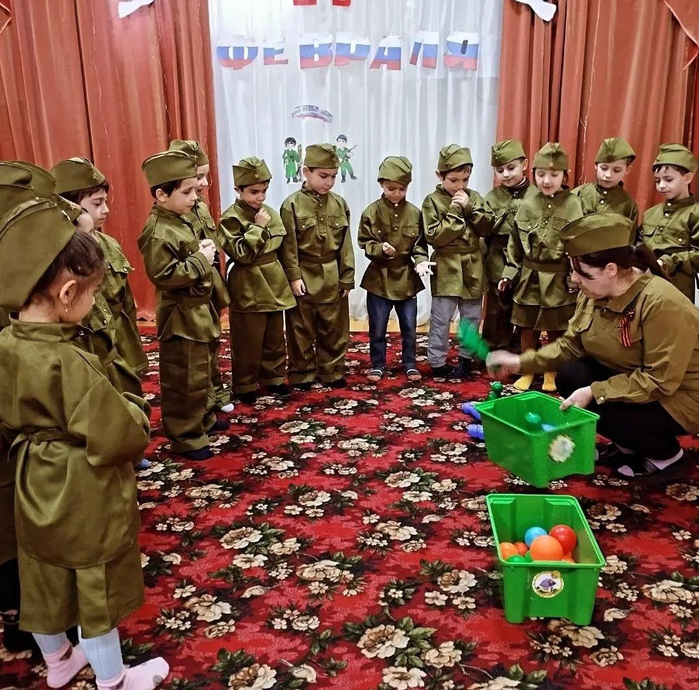
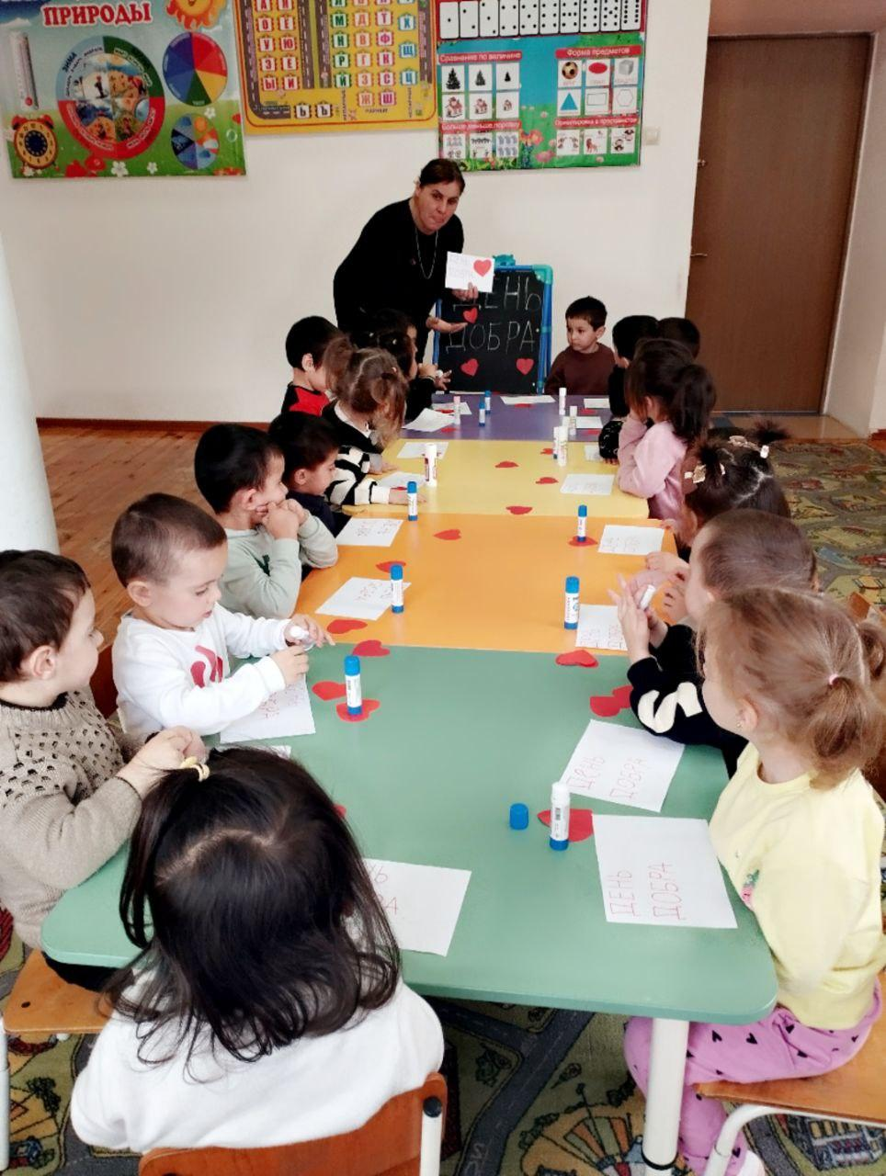
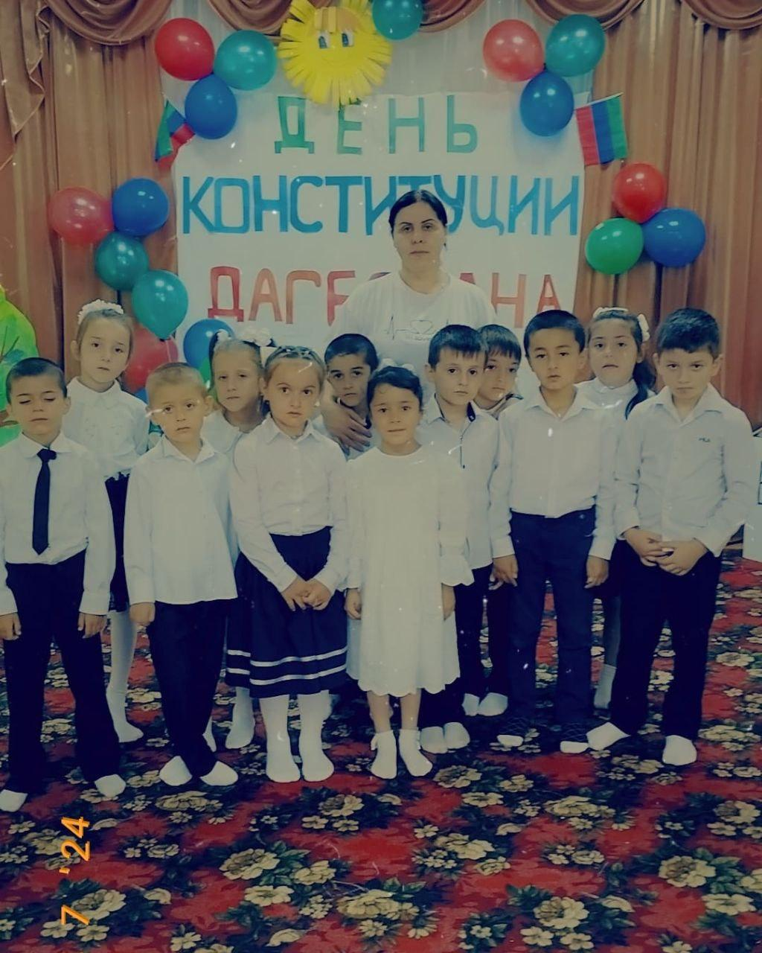
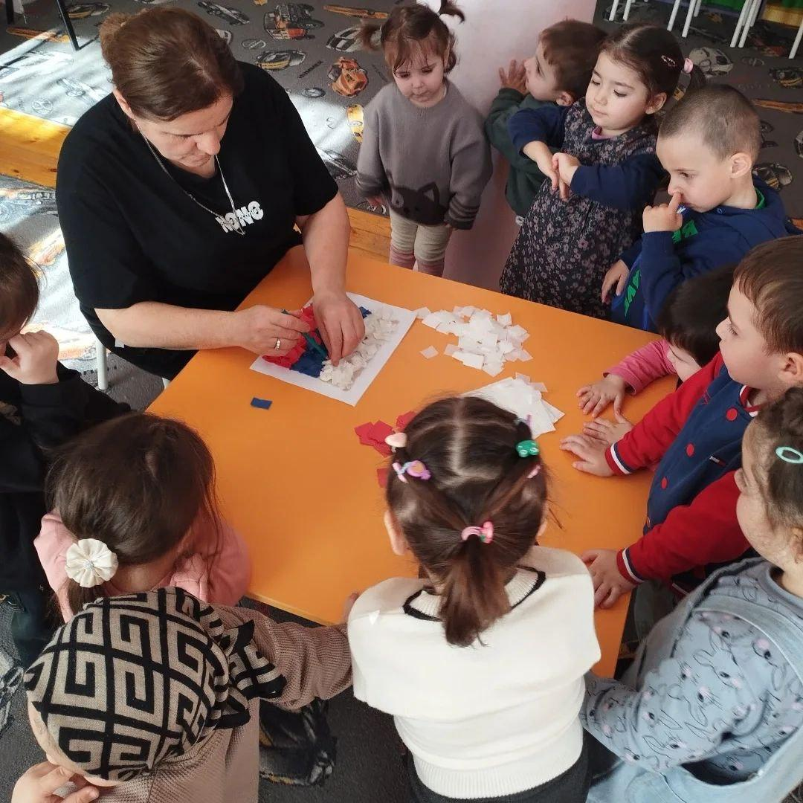

Slide 18
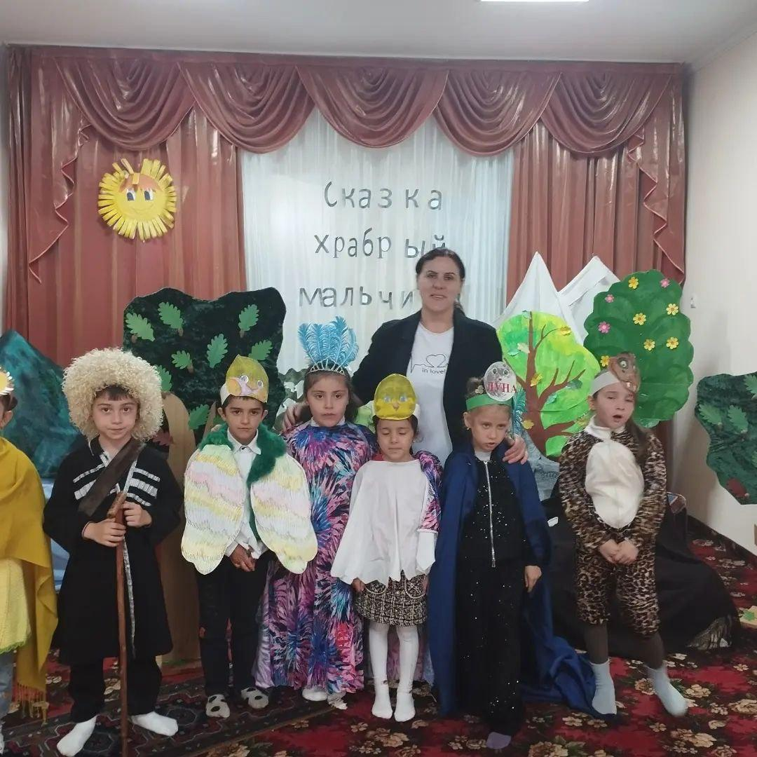
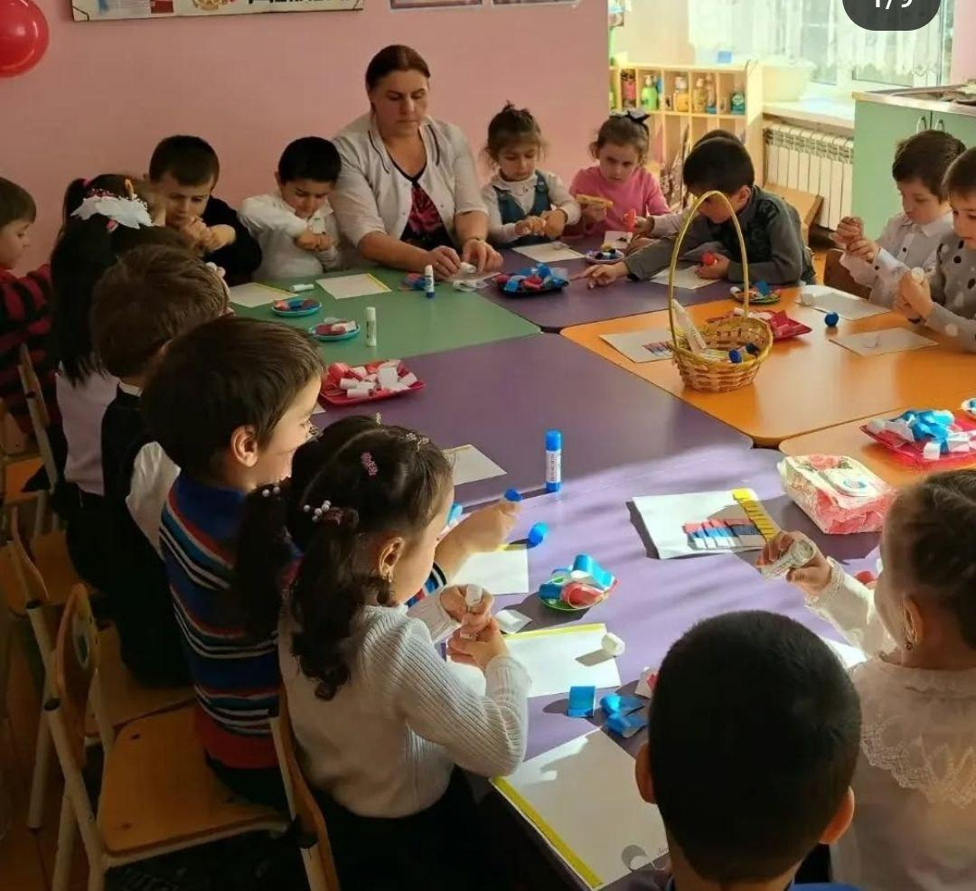
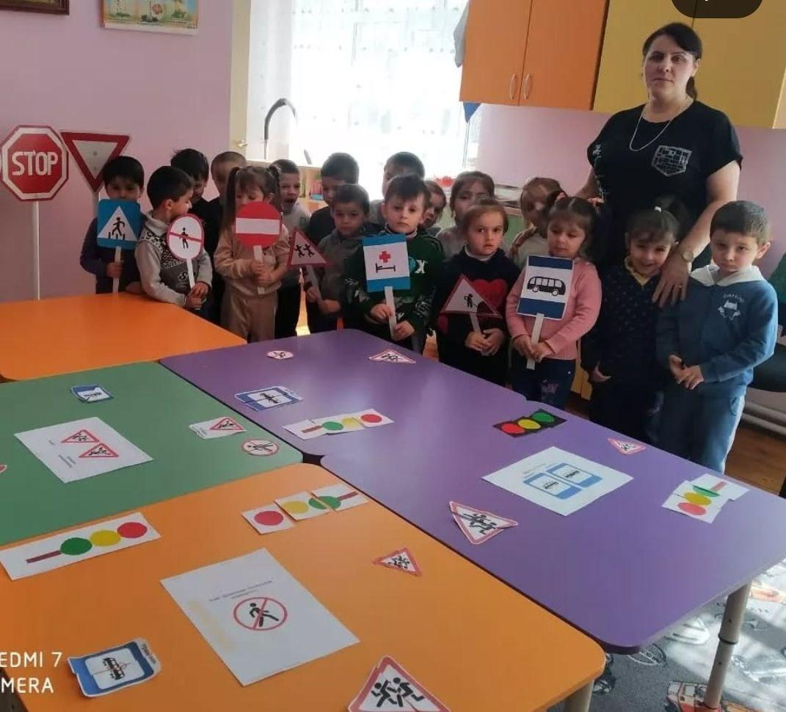
Совместная деятельность

Slide 19
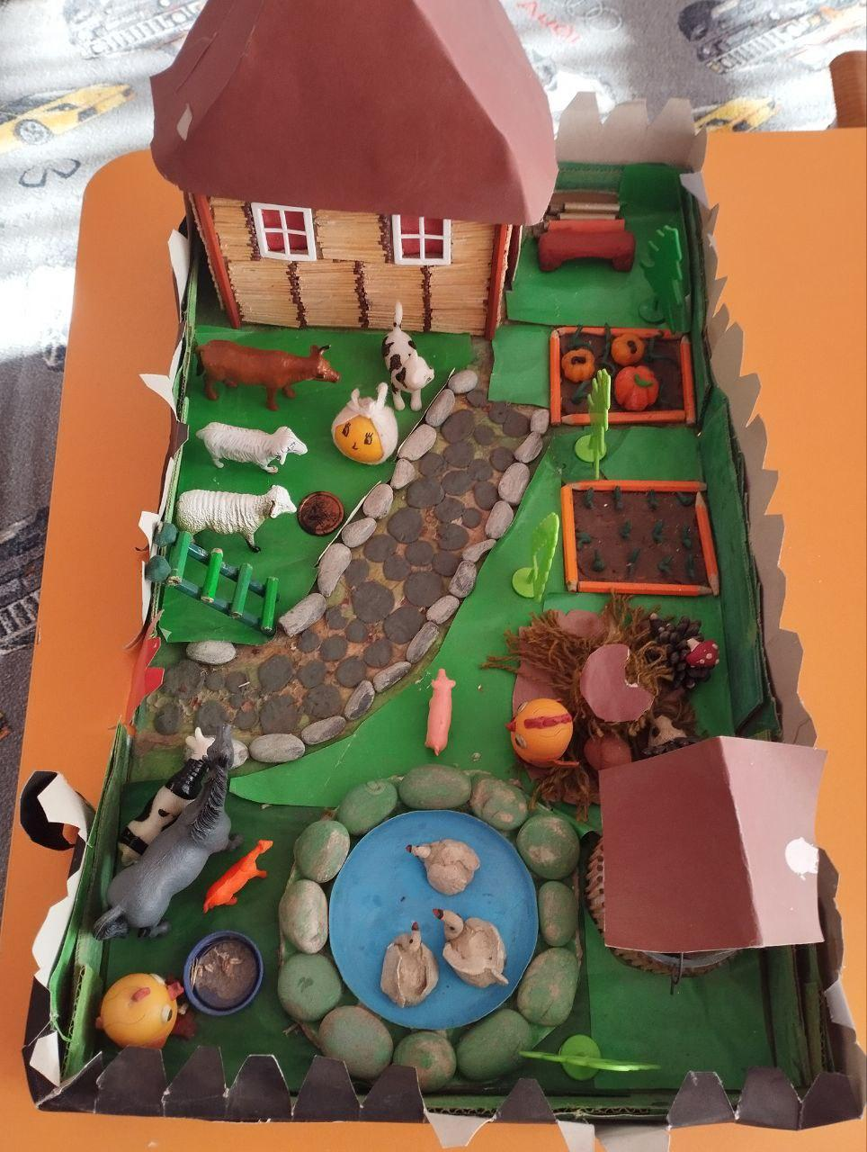
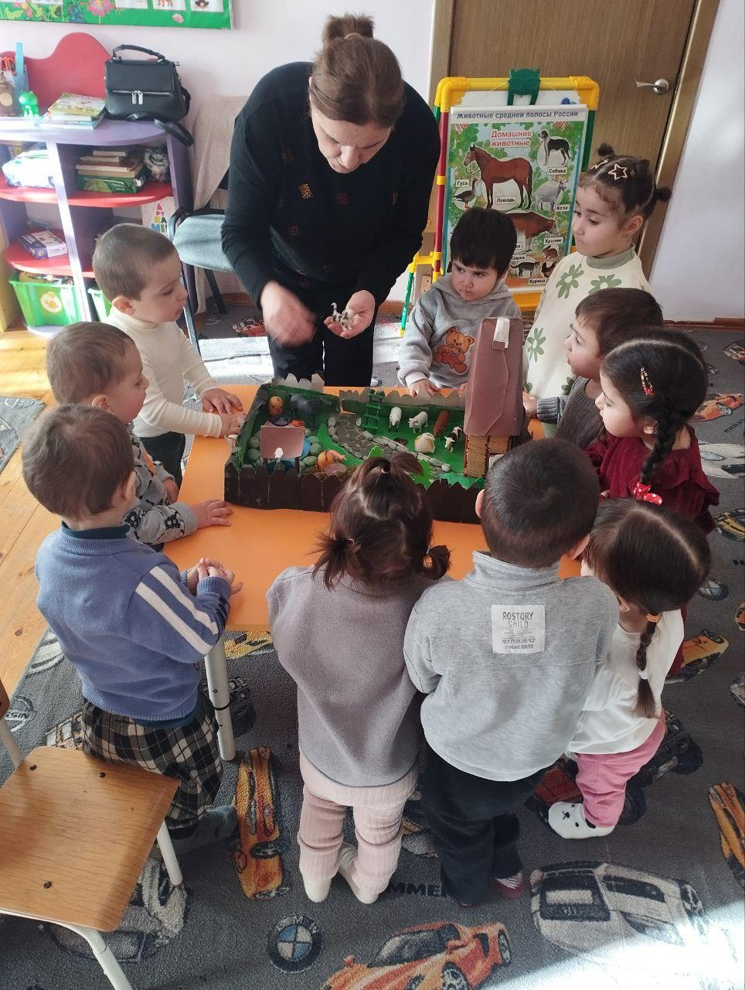
Воспитательная работа
Мастерская

Slide 20
Фотогалерея
…

Slide 21
Инструктаж на каждый день

Slide 22
Активное участие в творческой деятельности образовательной организации

Slide 27
Развивающая среда в группе

Slide 29
Уголок для родителей

Slide 31
Спасибо за просмотр

